Slide 1
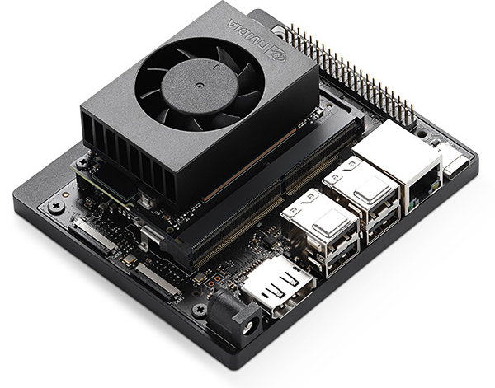
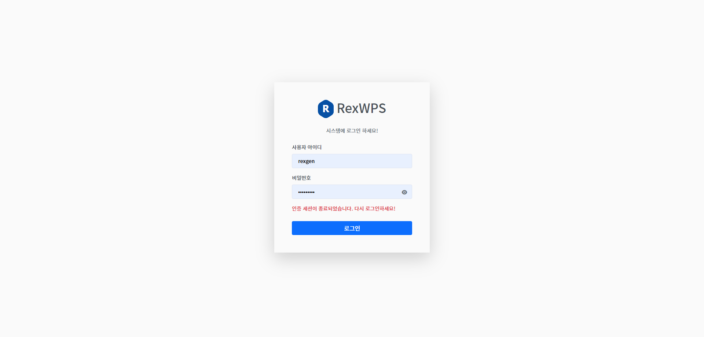
시스템 구성도
임베디드 보드
개발중에는
개발자 IP 사용
HTTP/S 통신
FrontEnd Web
Front End Web
Node 서버
192.168.0.200:8080
192.168.0.200:4321(Proxy)
mySQL
192.168.0.200
사용자 정보 DB
TCP 통신
임베디드 서버
192.168.0.200:1234
AI
Media Manager
192.168.0.201

Slide 2
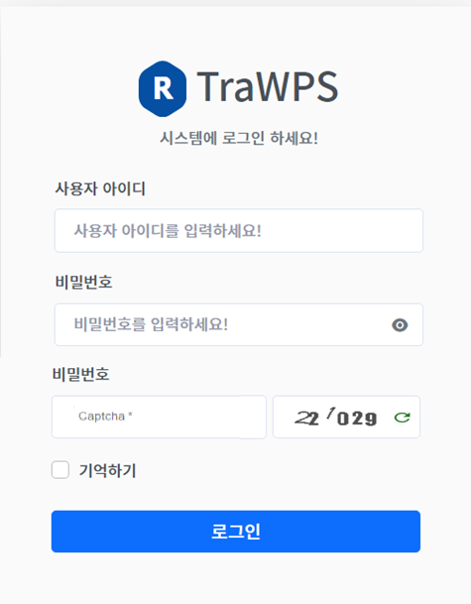
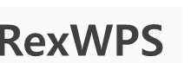
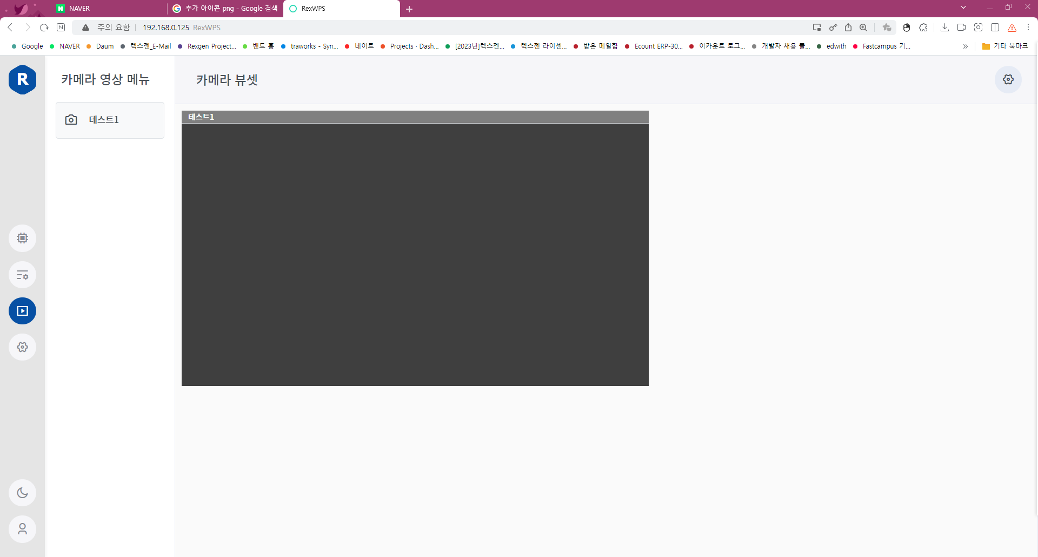
Cross Site Scripting이 방지되어야 한다.
3) 웹 브라우저를 사용하는 제품인 경우 - URL 직접접근제한 기능을 제공해야 됨 - 웹페이지 자동 차단(세션차단포함)을 기능을 제공해야 됨
Captcha
Captcha : 자동 로그인 금지 기능을 제공해야 됨
Login OK
카메라 영상보기
사용자ID 또는 Password의 입력오류시, 입력오류에 대한 에러메세지 출력시,
사용자ID와 Password를 구분하지 않고 항상 동일한 메세지가 출력되어야 한다.
(예, "사용자ID 또는 Password가 잘못되었습니다.")

Slide 3
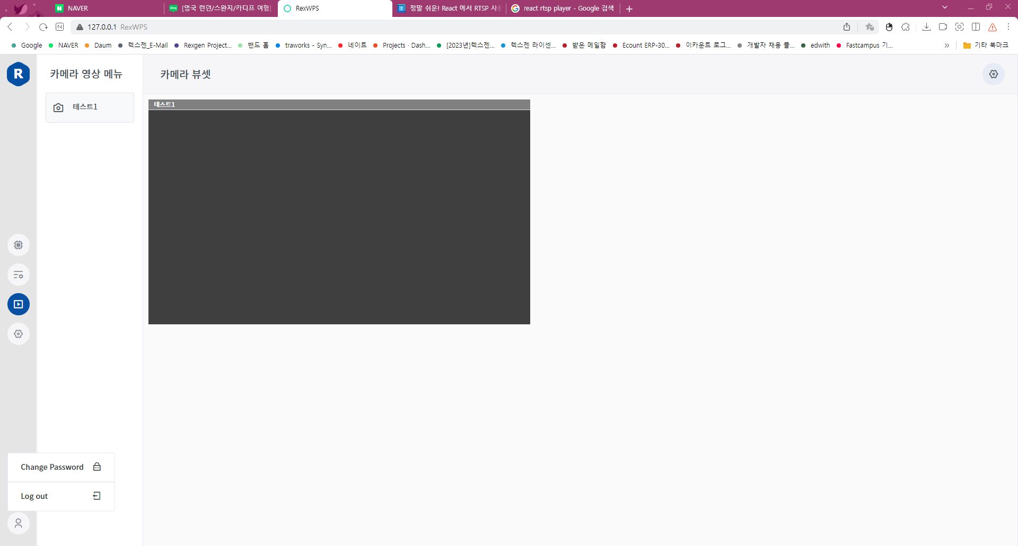

Slide 4
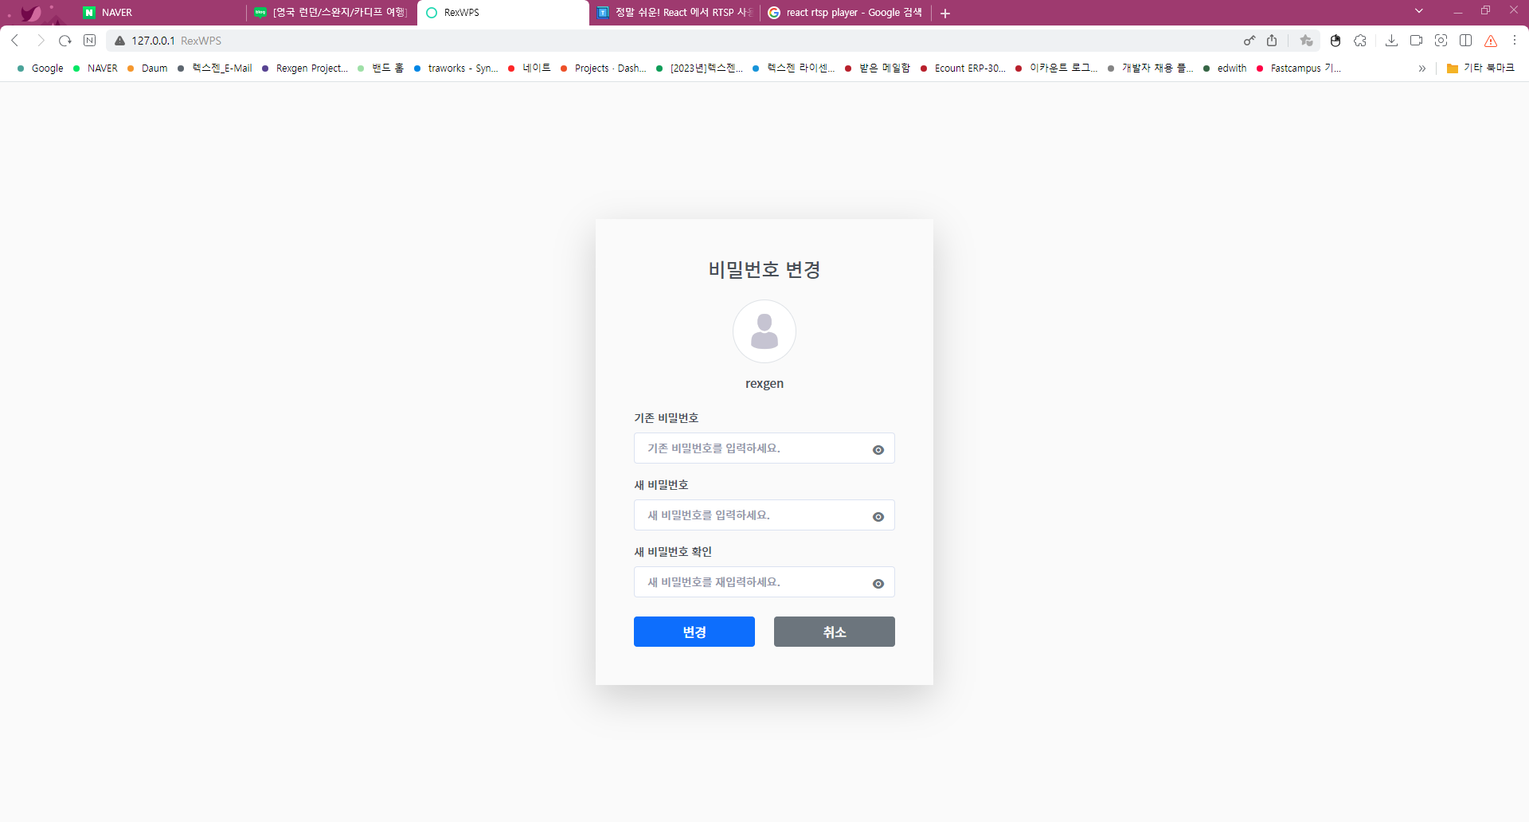

Slide 5
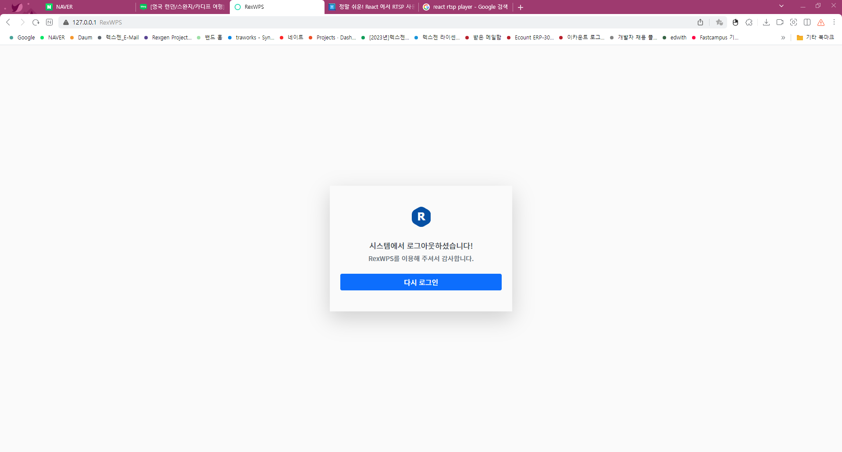

Slide 6
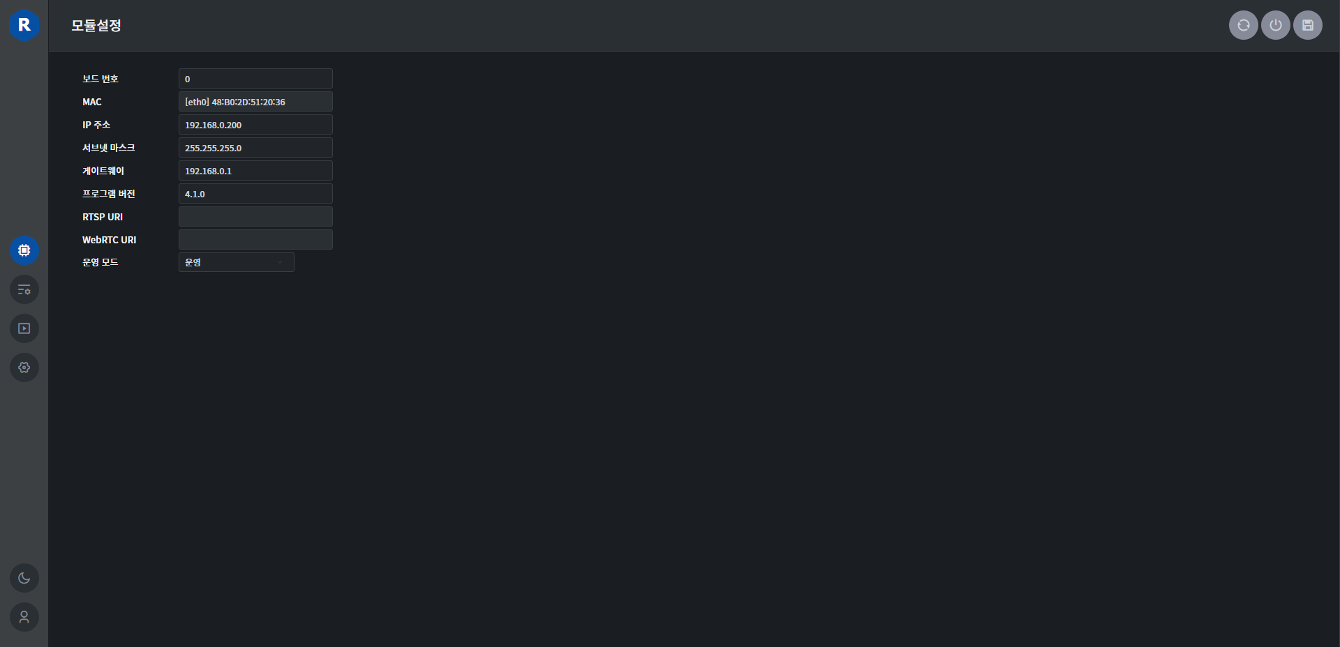

Slide 7
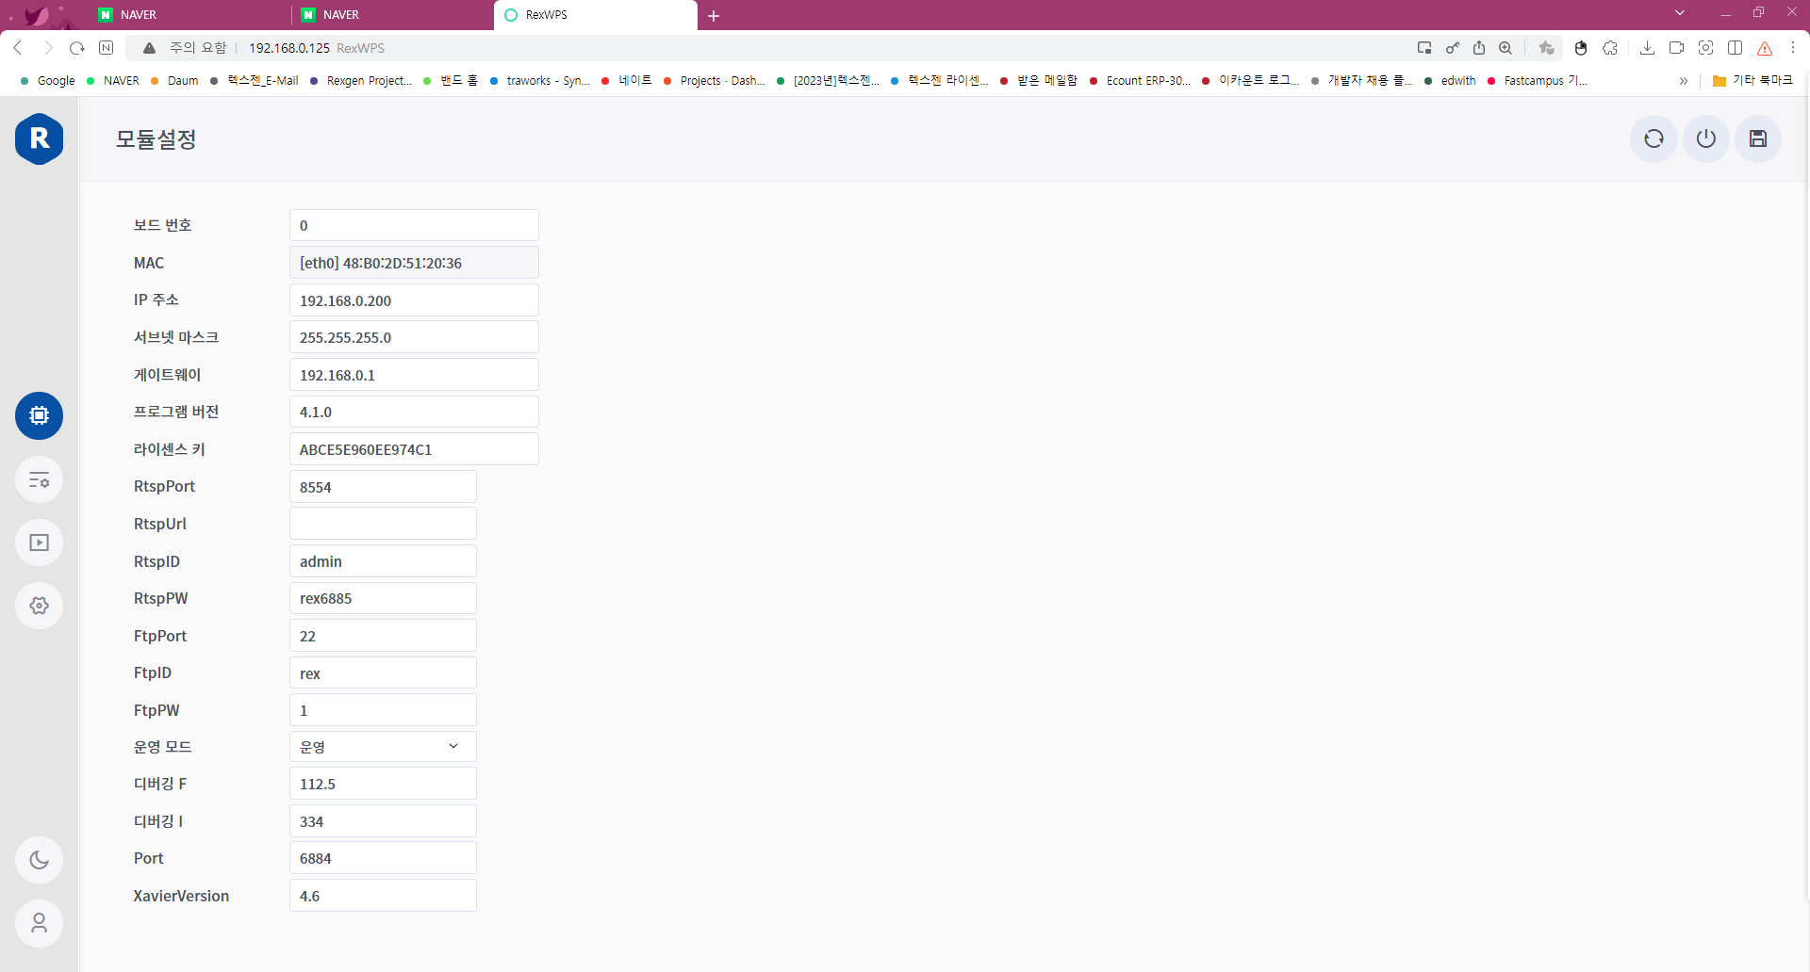

렉스젠 계정일 경우 메뉴 표시
Rexgen
다른 계정은 사용자 관리 접근불가

Slide 8
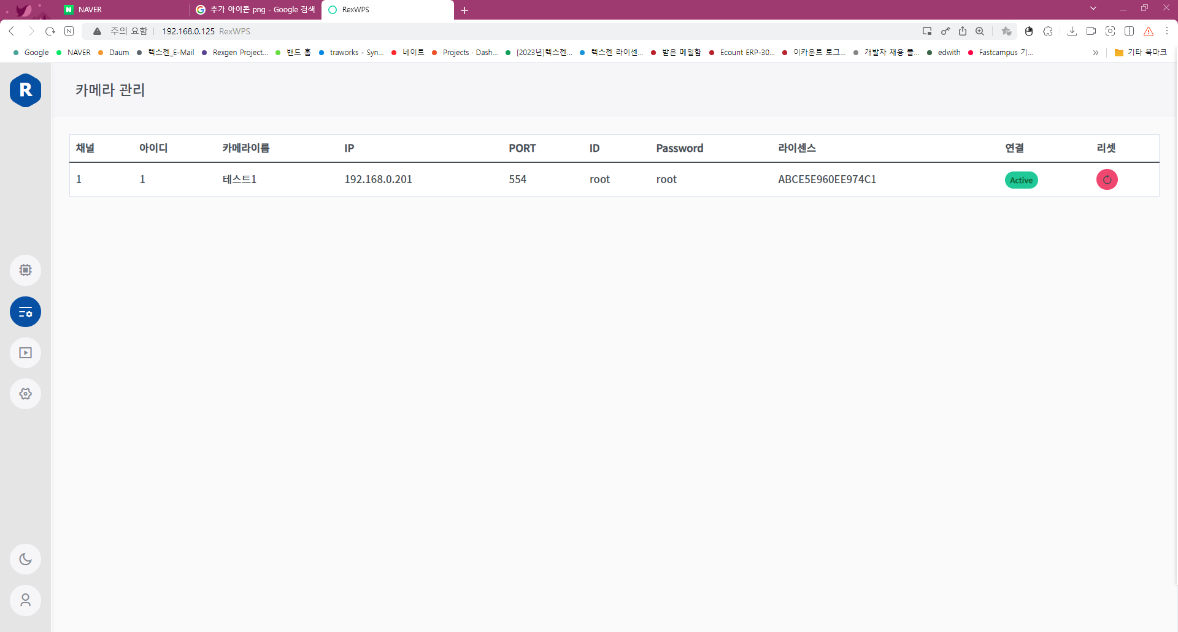







사용자 관리
사용자 목록
접근 제한
비밀번호 초기화 기능
초기 비빌번호(1q2w3e4r!)
중복 접속 차단
사용자 등록
No
아이디
연락처
아이피
최근 접속시간
오류횟수
비밀번호
상태 관리
1
Admin
010-1234-5678
192.168.0.125
2023-07-25 12:24
1
2
Id-2
010-1234-5678
-
-
0
3
Id-3
010-1234-5678
192.168.0.105
2023-07-25 12:24
5
4
Id-4
010-1234-5678
192.168.0.124
2023-07-25 12:24
5
연락처 정보 수정 기능
사용자 관리
비밀번호 5회이상 오류시
자동잠금 처리됨
(10분 후 로그인 가능)
(잠금사용자는 로그인 못함)
관리자가 임의로 잠금 상태 변경 가능
사용자 삭제 기능
* 중복접속차단 기능을 제공해야 됨
→ 중복접속시 최종 접속자가 로그인 되고 이후 사용자는 로그아웃 처리
연속 접근 실패 시 대응 기능(5분 이상 계정 잠김 or 관리자 계정 잠금 해제) 제공해야 됨

Slide 9

사용자 관리
사용자 목록
접근 제한
중복 접속 차단
사용자 등록
No
아이디
연락처
아이피
오류횟수
비밀번호
상태 관리
사용자 등록
최근 접속시간
사용자 등록
1
Admin
010-1234-5678
192.168.0.125
2023-07-25 12:24
1
Id-2
아이디
아이디
2
010-1234-5678
-
-
0
3
Id-3
010-1234-5678
192.168.0.105
2023-07-25 12:24
5
연락처
연락처
4
Id-4
010-1234-5678
192.168.0.124
2023-07-25 12:24
5
중복체크
비밀번호
비밀번호 입력
비밀번호
비밀번호 입력
비밀번호 확인
비밀번호 확인
초기 비밀번호 사용
초기 비밀번호 사용
등록
등록
초기 비빌번호
→ Rex6885@!
ㅇ 아래의 ID 및 Password 생성규칙을 준수 1) 사용자ID 생성규칙 (A) : - 5개 이상의 문자 또는 5개 이상의 문자와 숫자의 조합으로 구성 - Admin, Administrator, Administration, root, system 등과 같은 reserved word는
사용할 수 없다.
2) Password 생성규칙 (B) : - 영대문자, 영소문자, 숫자, 특수문자 등 3종류 이상으로 구성하여 9자리 이상 - ID와 동일해서는 안됨

Slide 10



사용자 관리
사용자 목록
접근 제한
추가
전체 허용
설정된 아이피 만 접근 허용
No
접근 가능 아이피 주소
삭제
1
192.168.0.100
등록 정보가 없으면 전체 허용
2
192.168.0.102
3
192.168.0.103
4
192.168.0.104
초기 설정 값 : 전체허용
→ 체크하지 않음
지정된 IP 또는 MAC주소로만 접근 가능 기능을 제공해야 됨
설정된 아이피 주소만 접근 허용

Slide 11
사용자 관리
사용자 목록
접근 제한
아이피 주소
192.168.0.1
추가
전체 허용
설정된 아이피 만 접근 허용
아이피 추가 하기
No
접근 가능 아이피 주소
삭제
1
192.168.0.100
2
192.168.0.102
3
192.168.0.103
4
192.168.0.104

Slide 12
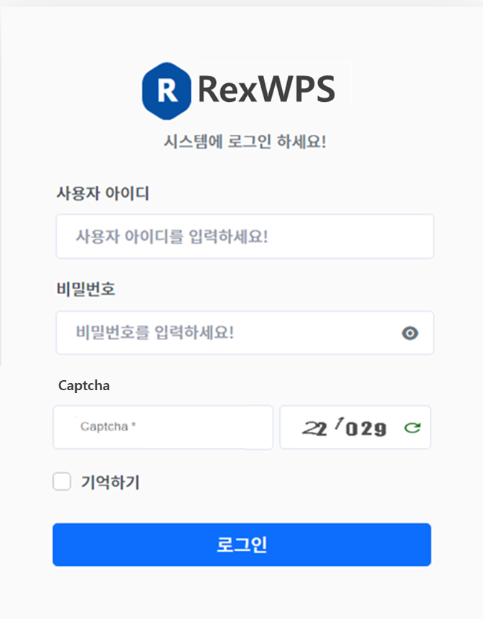
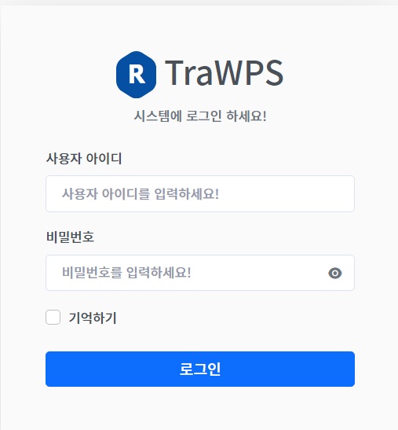
비밀번호를 변경하세요!
비밀번호 변경 성공 시 (재)로그인 화면 이동
비밀번호
비밀번호를 입력하세요!
로그인
로그인
비밀번호 확인
확인 비밀번호를 입력하세요!
비밀번호 변경
최초 로그인 시
비빌번호 초기화 후 로그인 시
2) Password 생성규칙 (B) : - 영대문자, 영소문자, 숫자, 특수문자 등 3종류 이상으로 구성하여 9자리 이상 - ID와 동일해서는 안됨
ㅇ 비밀번호는 안전한 일방향 암호화 알고리즘으로 (예, SHA-2) 암호화되어 저장되어야 한다.
설치 후 또는 관리자의 계정 생성 후 최초 접속 시 비밀번호 변경 기능을 제공해야 됨

Slide 13

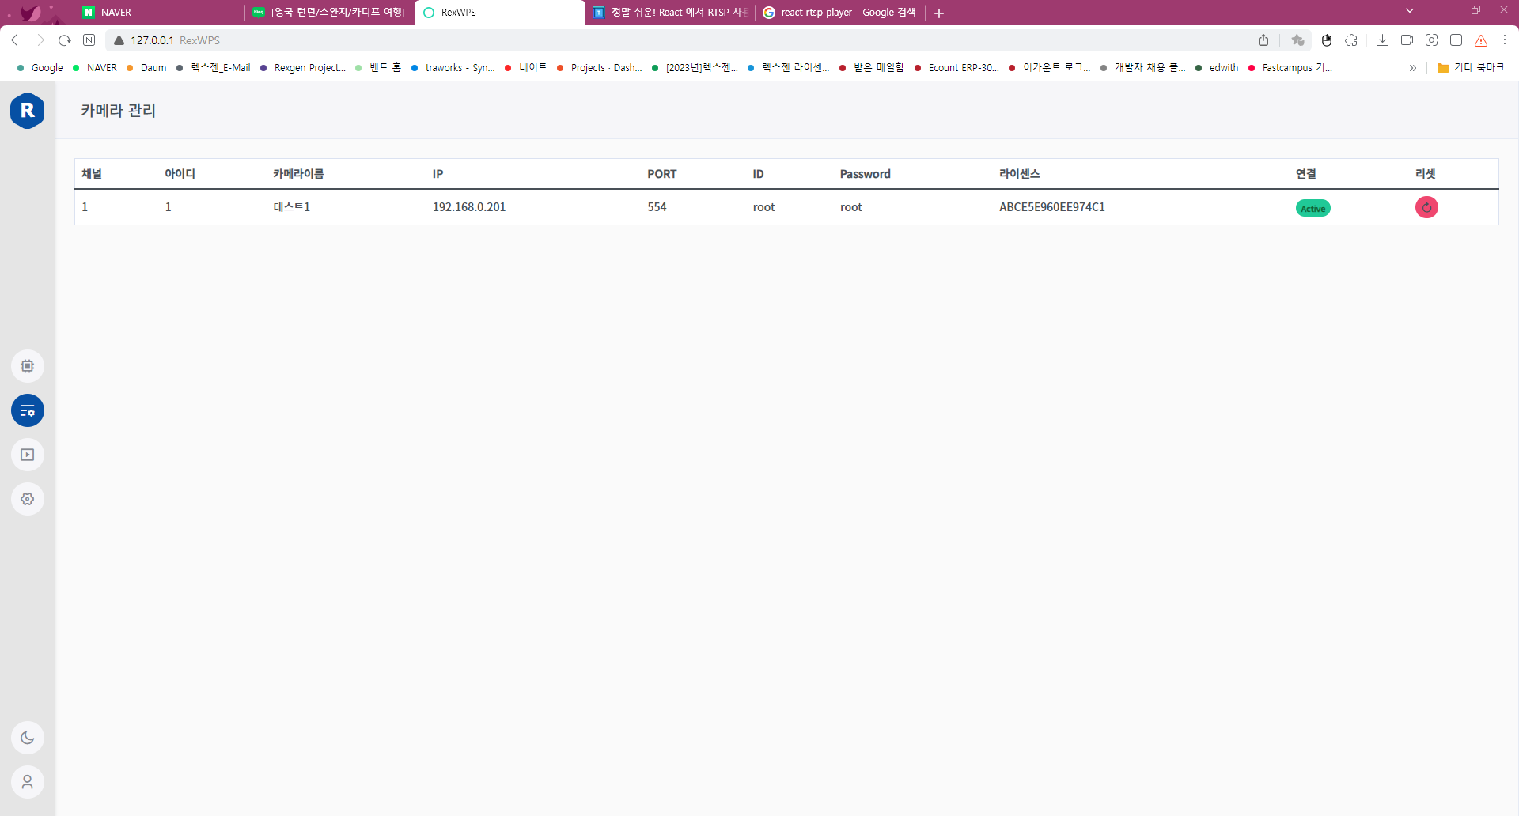



영상분석모듈설정
카메라 관리
카메라 관리
카메라 목록
기능
비활성화
(2차기능)
등록
카메라 영상보기
채널
ID
카메라 이름
카메라 타입
IP
PORT
ID
PASSWD
연결
재시작
삭제
1
1
test1
일반
192.168.0.120
554
root
*****
카메라 설정
2
2
test2
열화상
192.168.0.130
554
root
*****
3
3
test1
일반
192.168.0.140
554
root
*****
4
4
test1
일반
192.168.0.150
554
root
*****

Slide 14
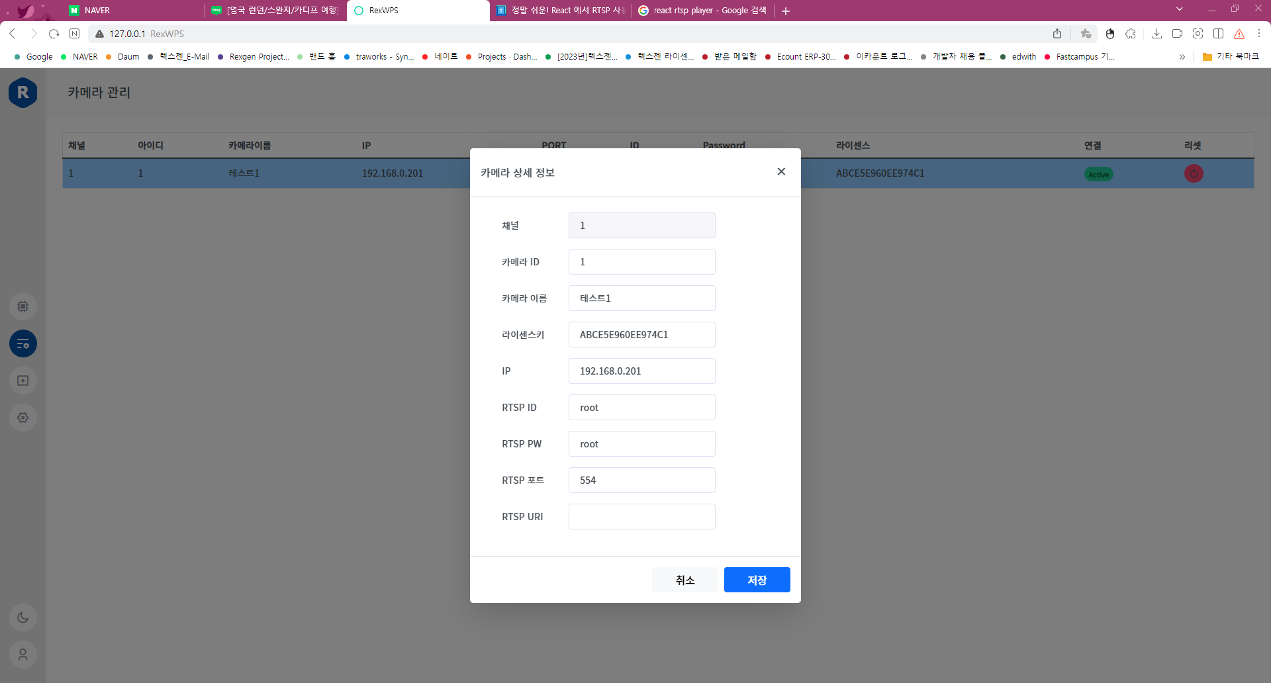
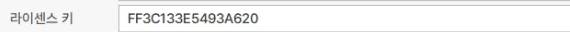
영상분석모듈설정
카메라 관리
카메라 관리
카메라 목록
카메라 등록
카메라 영상보기
채널
ID
카메라 이름
카메라 타입
IP
PORT
ID
PASSWD
연결
재시작
삭제
1
1
test1
일반
192.168.0.120
554
root
*****
카메라 설정
2
2
test2
열화상
192.168.0.130
554
root
*****
3
3
test1
일반
192.168.0.140
554
root
*****
4
4
test1
일반
192.168.0.150
554
root
*****
삭제

Slide 15


Slide 16
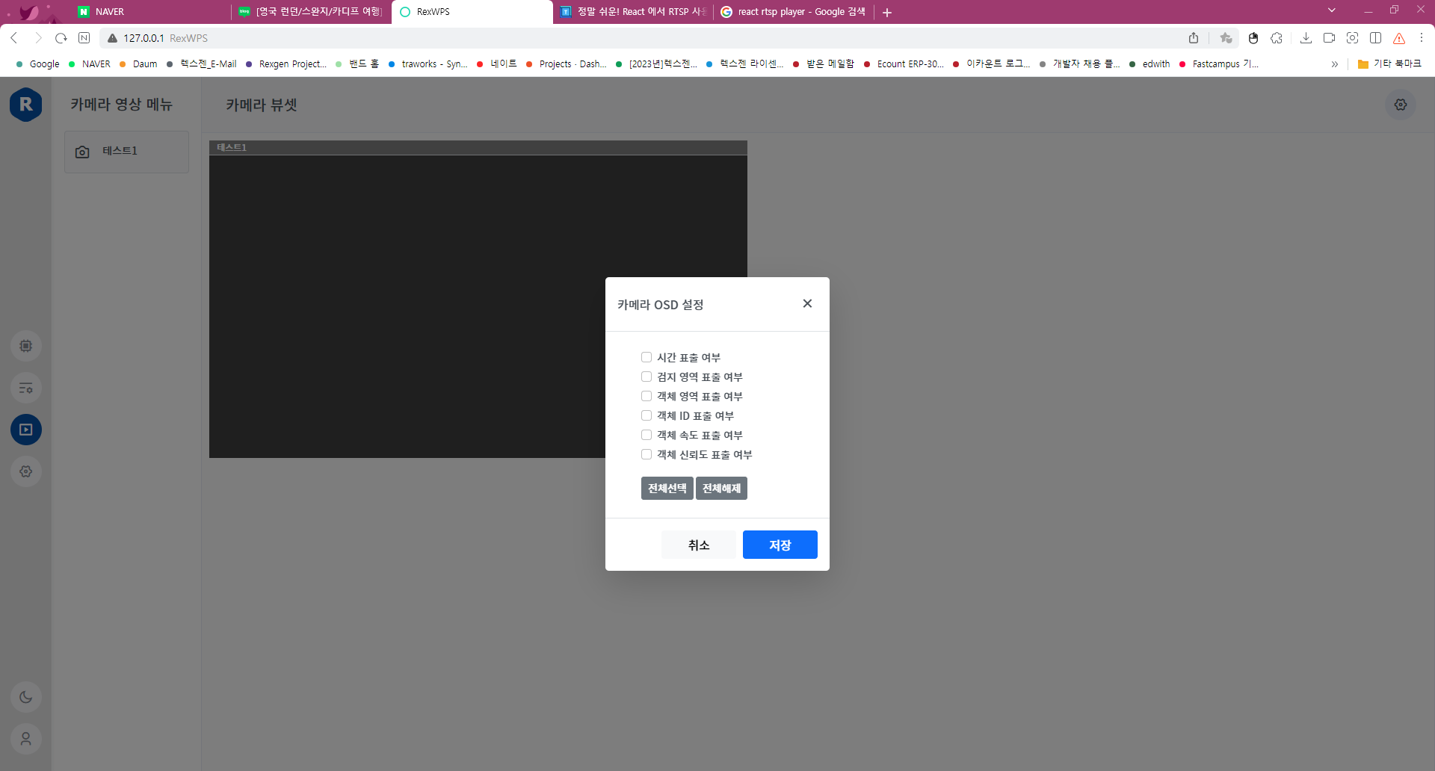

Slide 17

드래그 앤 드롭

Slide 18
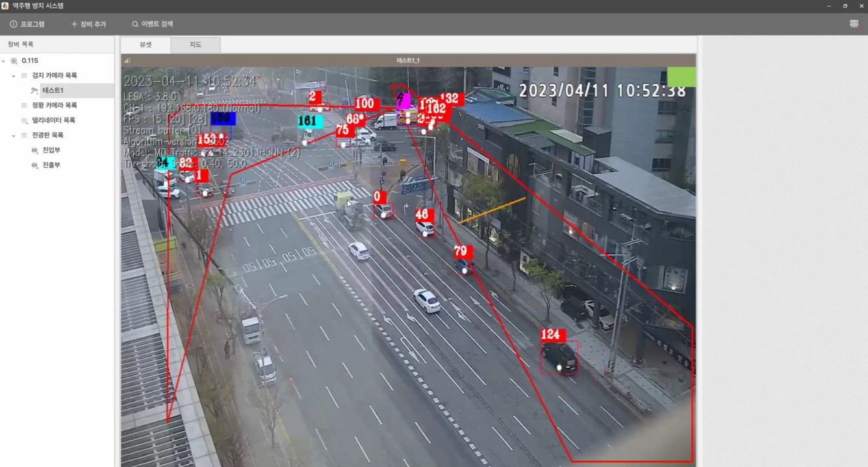
드래그 앤 드롭
더블클릭(확대)

Slide 19
카메라 1
드래그 앤 드롭
더블클릭(축소)

Slide 20
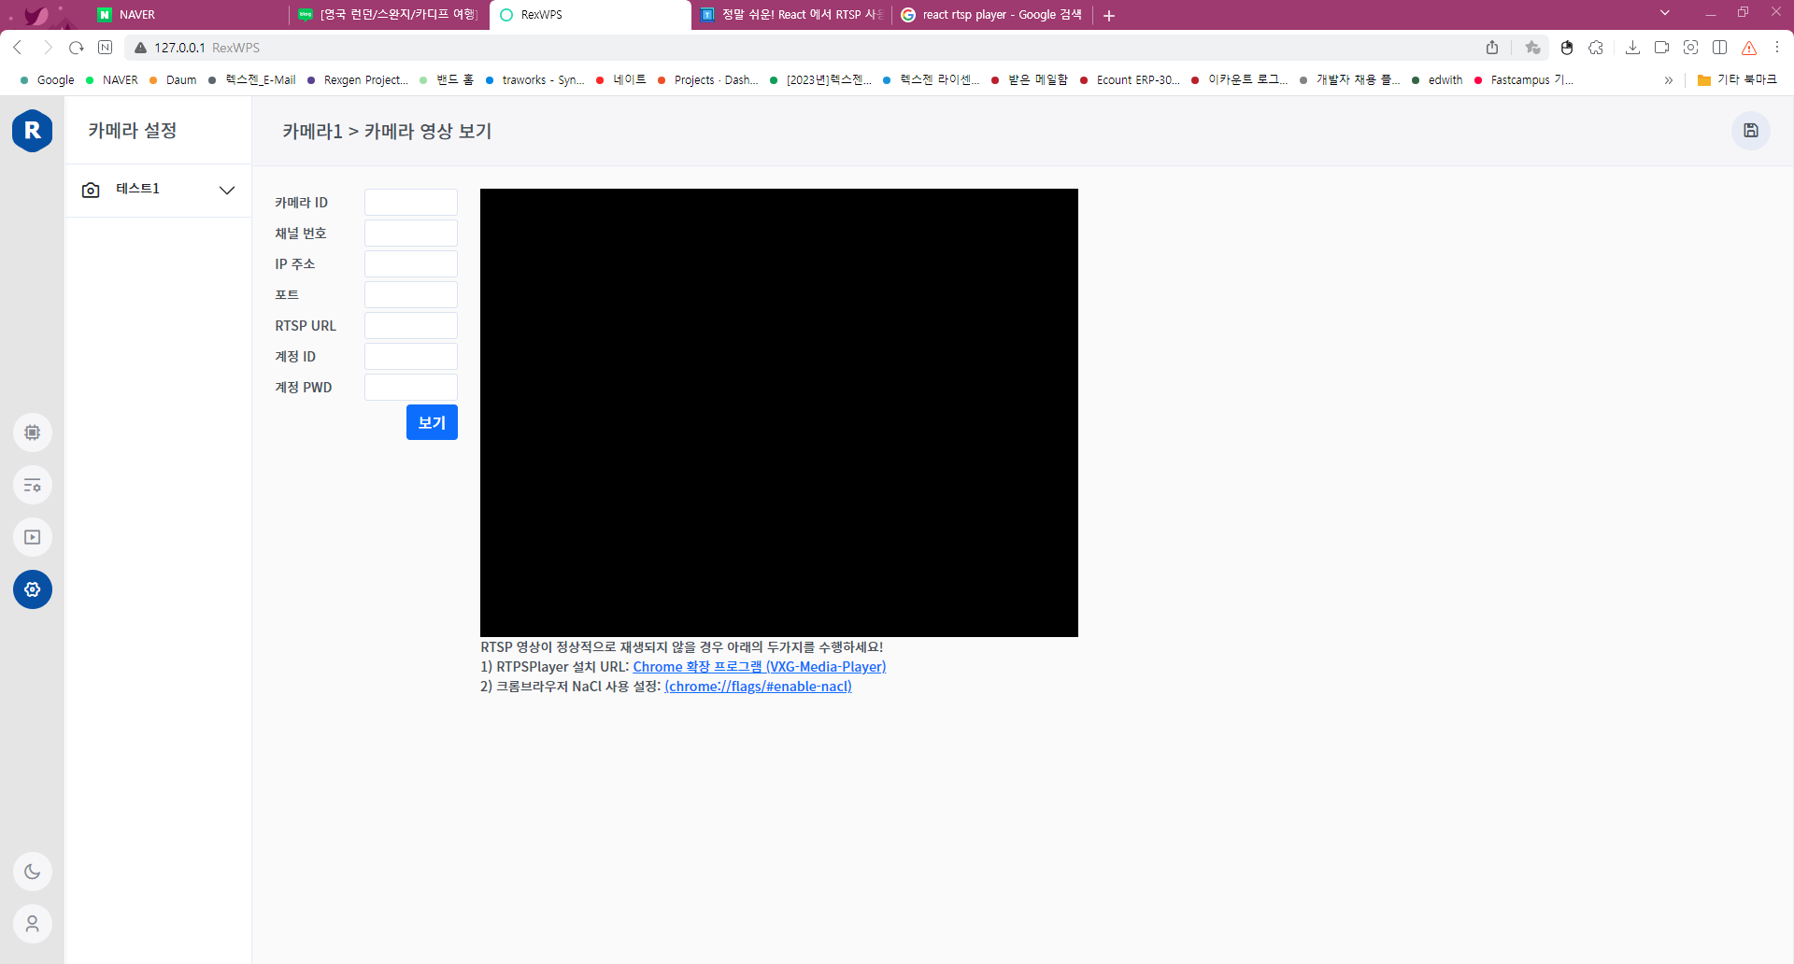

Slide 21
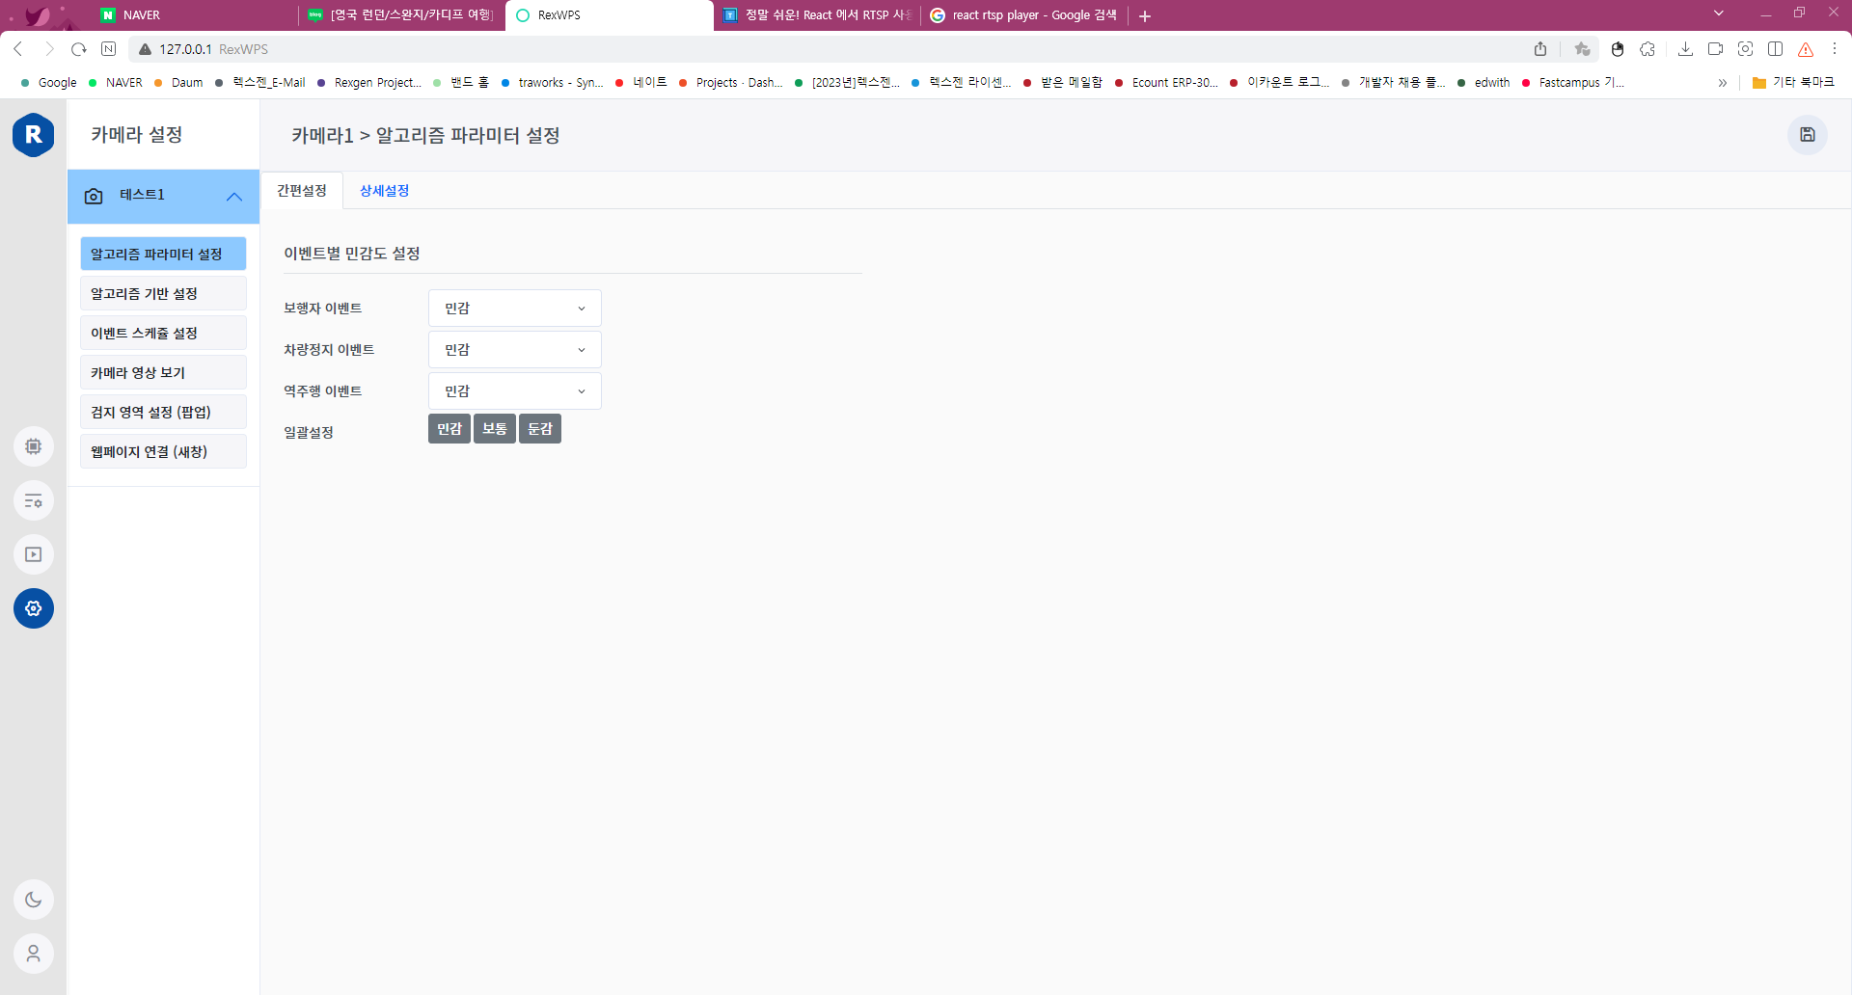
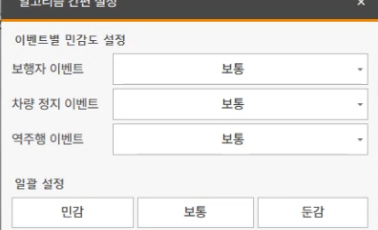
카메라 설정
카메라 1
간편설정
상세설정
알고리즘 파라미터 설정
알고리즘 기반 설정
이벤트 스케쥴 설정
검지 영역 설정
원본 영상보기
웹페이지 연결
저장

Slide 22
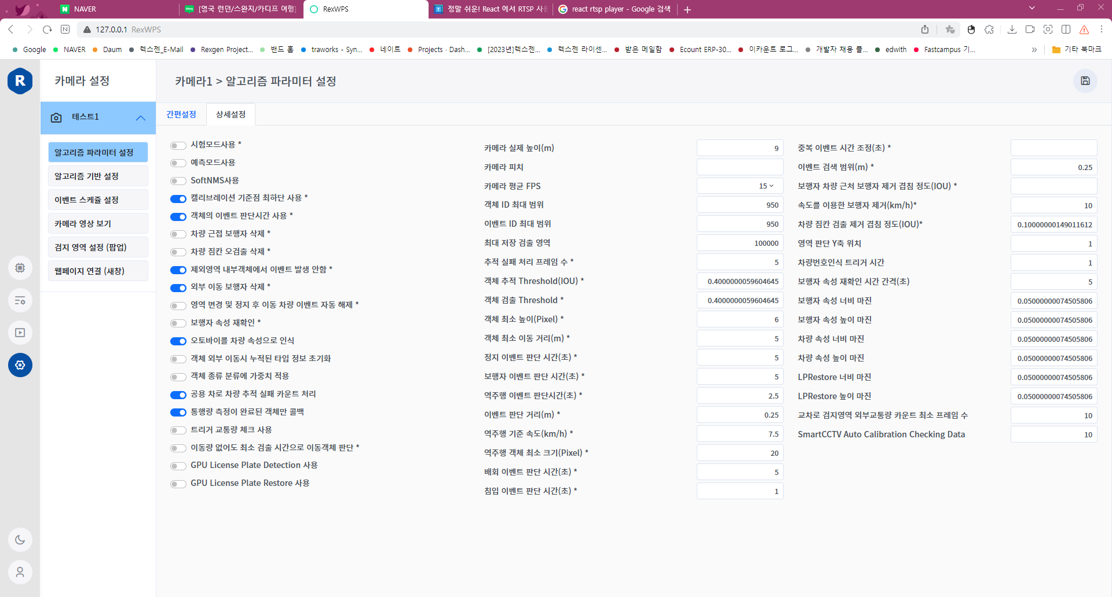
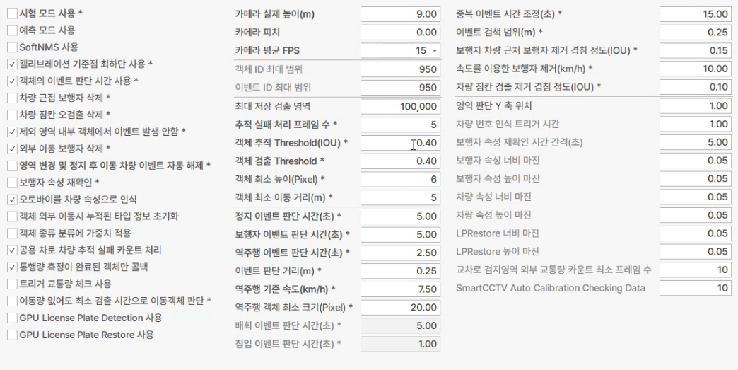
카메라 설정
카메라 1
간편설정
상세설정
알고리즘 파라미터 설정
알고리즘 기반 설정
이벤트 스케쥴 설정
검지 영역 설정
원본 영상보기
웹페이지 연결
내보내기
불러오기
기본값설정
새로고침
저장

Slide 23
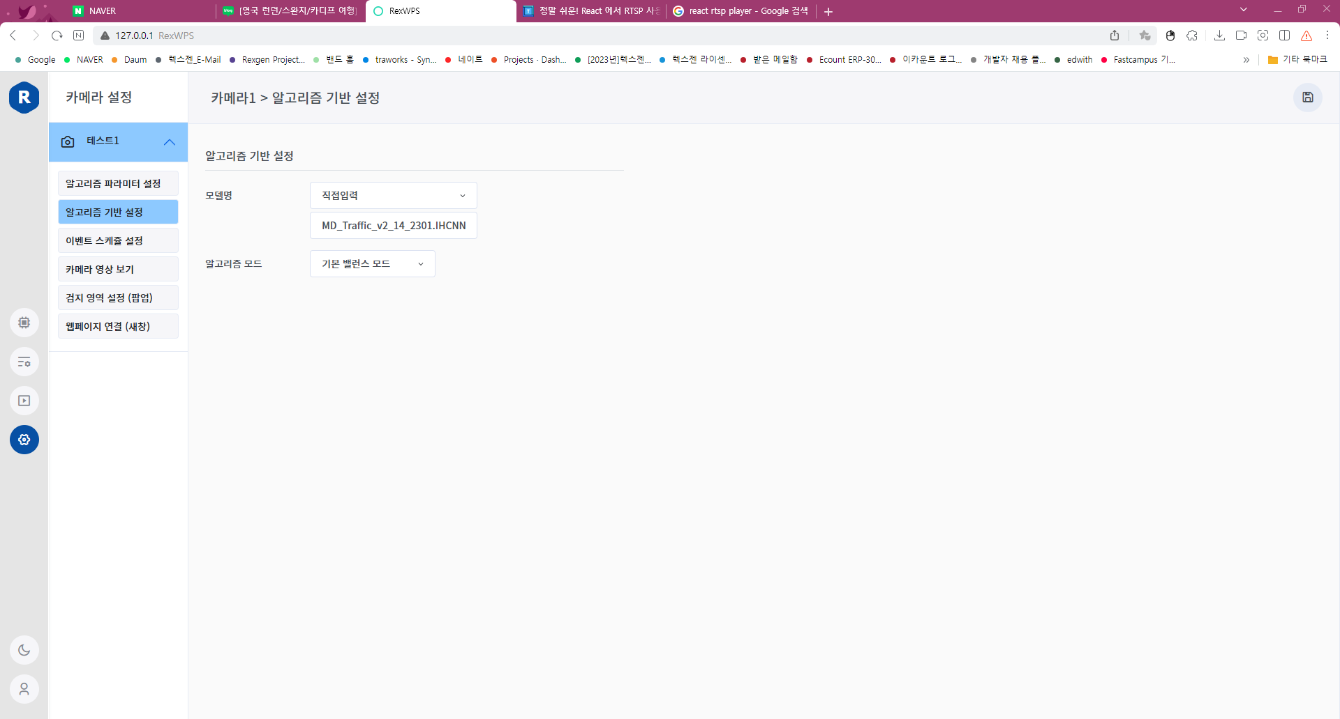
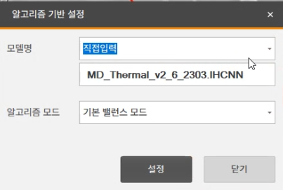
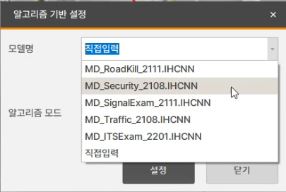
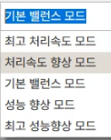
영상분석모듈설정
카메라 설정
카메라 관리
카메라 1
알고리즘 기반 설정
알고리즘 파라미터 설정
카메라 영상보기
알고리즘 기반 설정
카메라 설정
이벤트 스케쥴 설정
카메라 1
검지 영역 설정
카메라 2
원본 영상보기
카메라 3
웹페이지 연결
저장
카메라 4
1. "모델명" 부분의 콤보 박스 클릭
2. 보드로 "모델 목록 요청" 커맨드 전송
3. "모델 목록 요청 응답" 커맨드 수신
4. 수신한 모델 목록 출력
5. 선택 및 저장
모델 목록 요청 및 응답에 관련된 신규 커맨드가 프로토콜에 추가되어야 하기 때문에, 1차 개발 완료 후 후순위로 진행할 예정

Slide 24
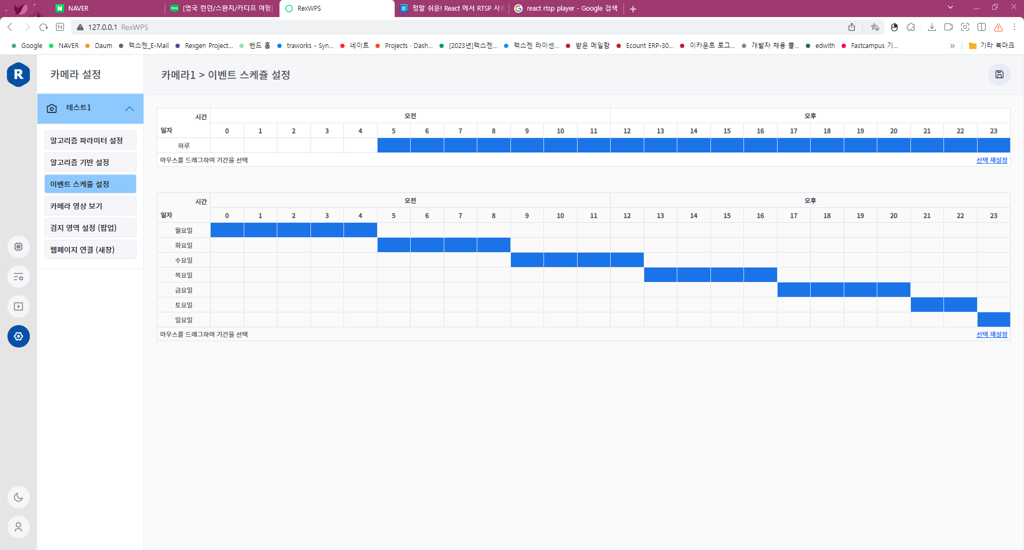
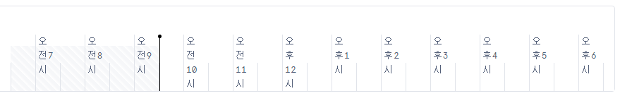
영상분석모듈설정
카메라 설정
카메라 관리
카메라 1
이벤트 스케쥴 설정
알고리즘 파라미터 설정
시간대별 이벤트
카메라 영상보기
알고리즘 기반 설정
카메라 설정
이벤트 스케쥴 설정
<
>
카메라 1
검지 영역 설정
카메라 2
원본 영상보기
저장
카메라 3
웹페이지 연결
카메라 4
1
2
3
4
5
6
7
8
9
10
11
12
13
14
15
16
17
18
19
20
21
22
23
24

Slide 25
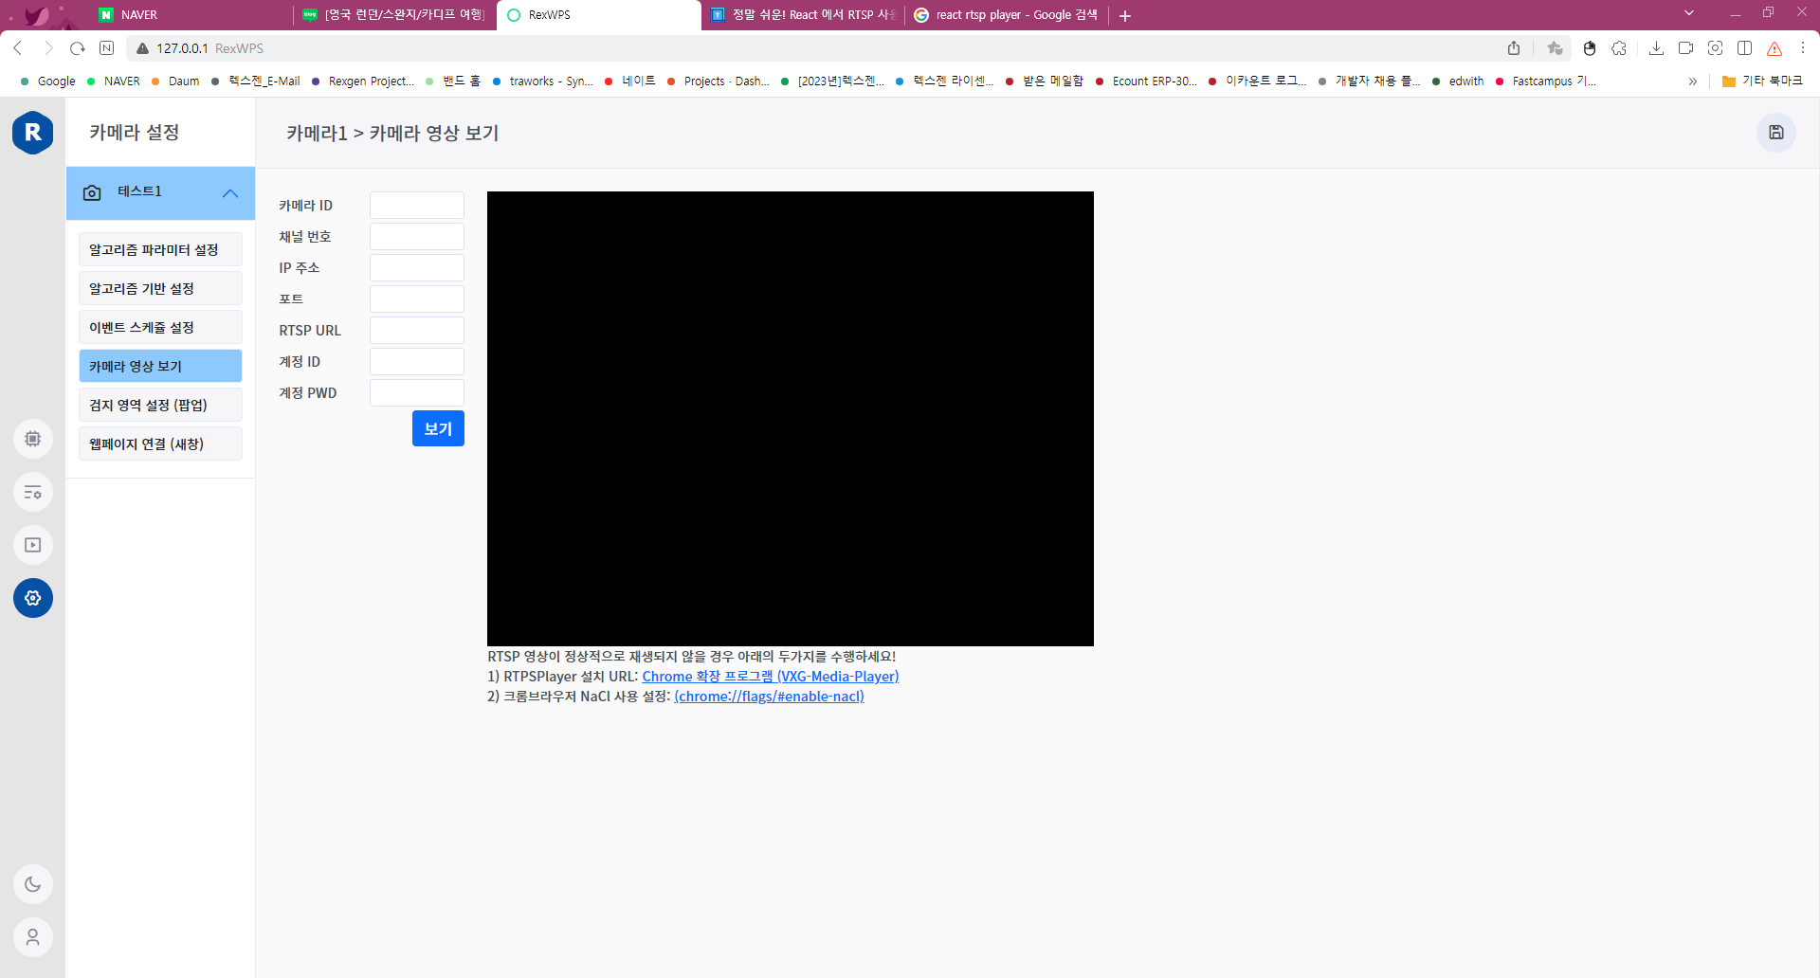
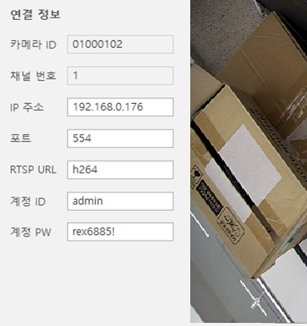
참고

Slide 26
설정 IP를 이용한 엣지/익스플로러 브라우저 오픈

Slide 27
Full 화면으로 영역설정 출력

Slide 28
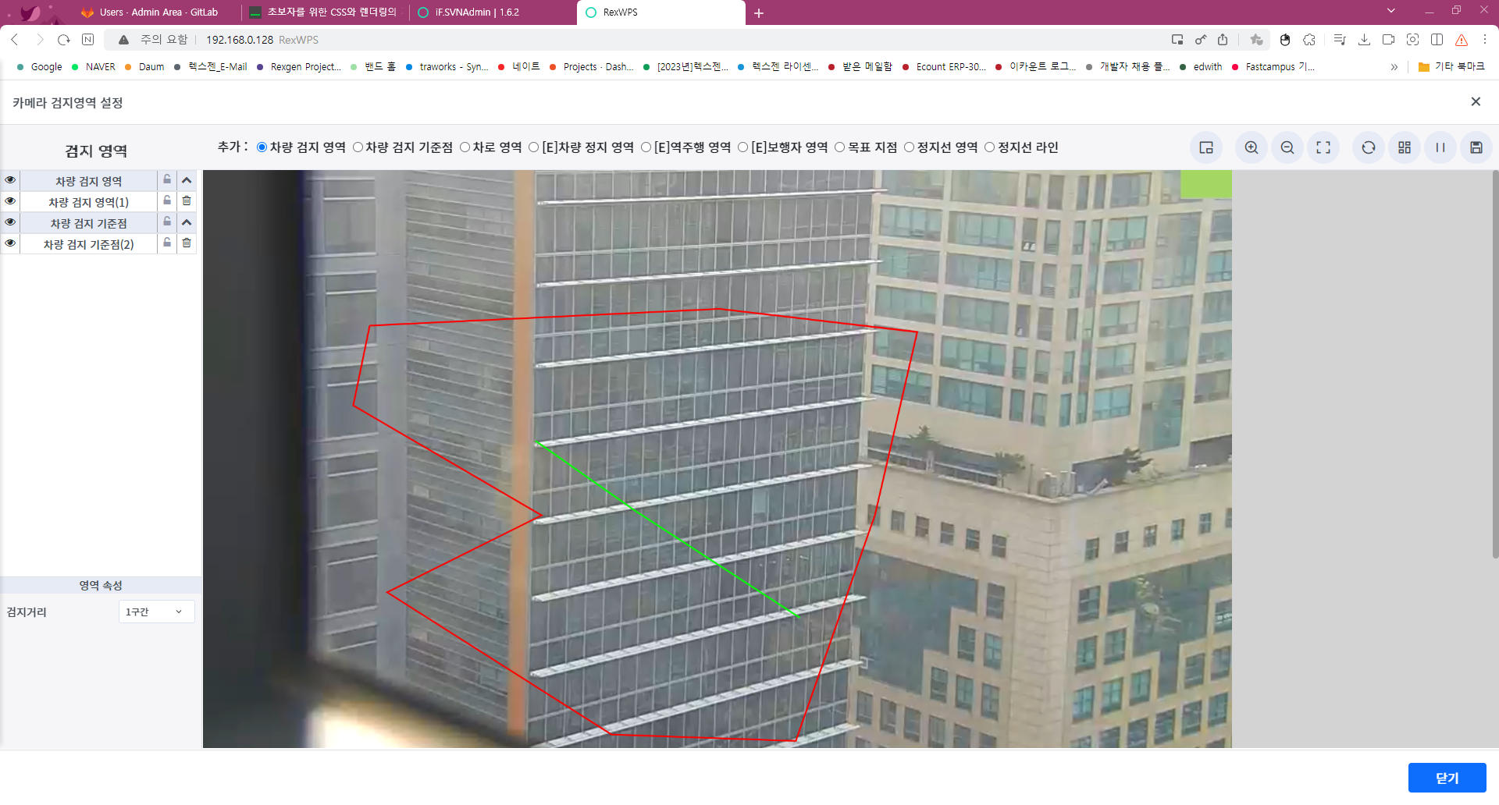
기존화면 참고

Slide 29
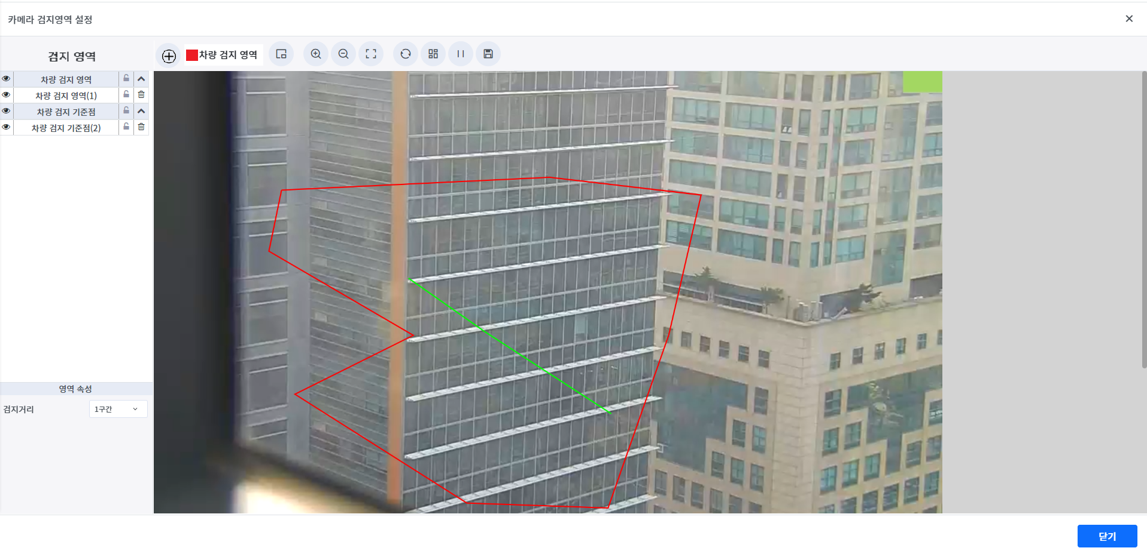




수정화면
설정항목
설정 항목 추가
수정 모드

Slide 30
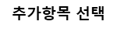
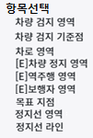
설정항목
설정 항목 추가
추가 모드

Slide 31
설정항목
차량 검지 영역
추가 모드
저장 성공 시 목록에 추가되면서 메시지 출력
(추가모드 text hidden 처리)
설정 항목 추가
추가 모드

Slide 32
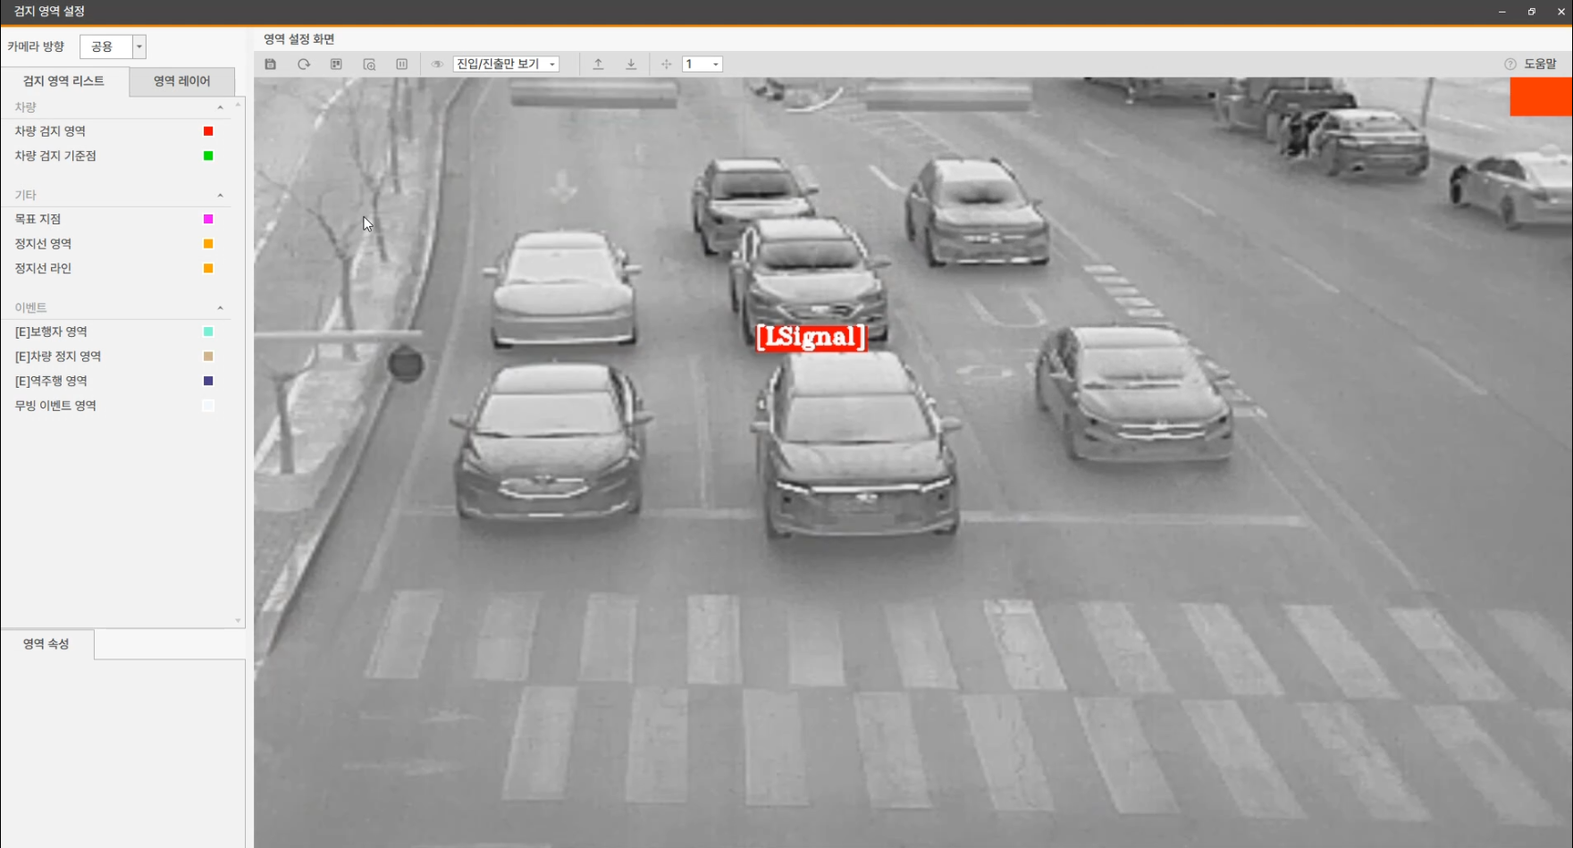


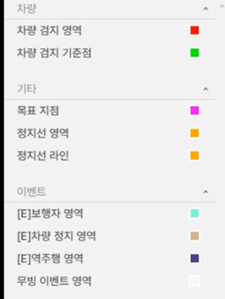
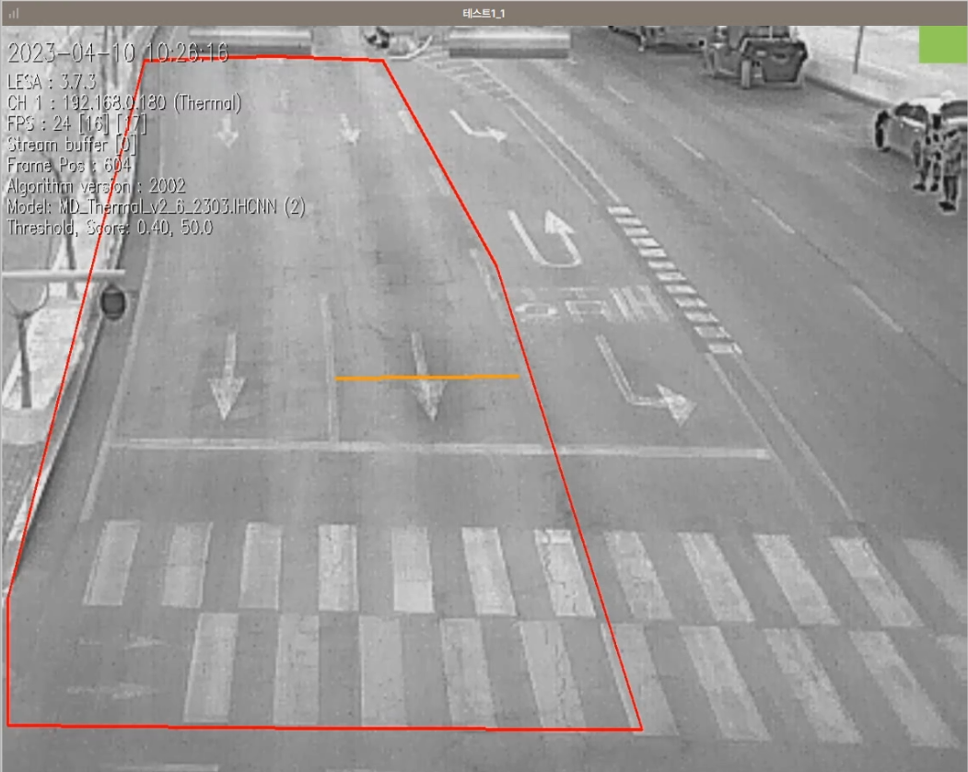
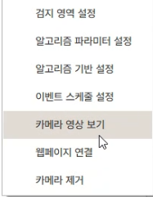

카메라 1 >>검지 영역 설정
검지 영역
검지 영역 설정
저장
차로
영상분석모듈설정
정방향 1차로
1
정방향 2차로
카메라 1
OSD설정
정방향 3차로
역방향 1차로
카메라 관리
정보 없음
역방향 2차로
차량 검지 영역
카메라 설정
차량 검지 기준점∨
차량 검지 기준점(1)
카메라 1
목표지점 ∨
카메라 방향
차로
공용
카메라 2
목표지점
카메라 3
[E]보행자 영역 ∨
참고화면
[E]보행자 영역[7]
카메라 4
[E]차량 정지 영역∨
[E]차량 정지 영역[8]
[E]역주행 영역 ∨
[E]역주행 영역[9]
[E] 배회 영역 ∨
[E]배회 영역[10]
영역 속성
차량 검지 영역 속성
검지거리
1 구간 ∨

Slide 33
카메라 1 >>검지 영역 설정
검지 영역
검지 영역 설정
2
저장
차로
영상분석모듈설정
정방향 1차로
1차로
정방향 2차로
카메라 1
2차로
OSD설정
정방향 3차로
3차로
역방향 1차로
4차로
카메라 관리
정보 없음
역방향 2차로
5차로
차량 검지 영역
카메라 설정
차량 검지 기준점∨
차량 검지 기준점(1)
카메라 1
목표지점 ∨
카메라 방향
차로
공용
카메라 2
목표지점
카메라 3
[E]보행자 영역 ∨
참고화면
[E]보행자 영역[7]
카메라 4
[E]차량 정지 영역∨
[E]차량 정지 영역[8]
[E]역주행 영역 ∨
[E]역주행 영역[9]
[E] 배회 영역 ∨
[E]배회 영역[10]
영역 속성
차량 검지 영역 속성
검지거리
1 구간 ∨

Slide 34
카메라 1 >>검지 영역 설정
검지 영역
검지 영역 설정
저장
차로
영상분석모듈설정
정방향 1차로
1차로
정방향 2차로
카메라 1
2차로
OSD설정
정방향 3차로
3차로
3
역방향 1차로
4차로
카메라 관리
역방향 2차로
5차로
차량 검지 영역 ∨
카메라 설정
차량 검지 영역(1)
차량 검지 기준점∨
카메라 1
차량 검지 기준점(1)
카메라 2
목표지점 ∨
카메라 방향
차로
공용
목표지점
카메라 3
참고화면
[E]보행자 영역 ∨
카메라 4
[E]보행자 영역[7]
[E]차량 정지 영역∨
[E]차량 정지 영역[8]
[E]역주행 영역 ∨
[E]역주행 영역[9]
[E] 배회 영역 ∨
영역 속성
차량 검지 영역 속성
검지거리
1 구간 ∨

Slide 35
카메라 1 >>검지 영역 설정
검지 영역
검지 영역 설정
차량 검지 영역
5
저장
차로
영상분석모듈설정
정방향 1차로
1차로
정방향 2차로
카메라 1
2차로
OSD설정
영역을 추가하고 검지영역을 설정한후 페이지 이동시 자동저장 or 저장 버튼이용하여 저장
( X )닫기 할 때 수정사항 적용 물어보기
정방향 3차로
3차로
3
역방향 1차로
4차로
카메라 관리
역방향 2차로
5차로
차량 검지 영역 ∨
카메라 설정
차량 검지 영역(1)
3-1
차량 검지 기준점∨
카메라 1
차량 검지 기준점(1)
카메라 2
목표지점 ∨
카메라 방향
차로
공용
목표지점
카메라 3
참고화면
[E]보행자 영역 ∨
카메라 4
[E]보행자 영역[7]
[E]차량 정지 영역∨
[E]차량 정지 영역[8]
[E]역주행 영역 ∨
[E]역주행 영역[9]
[E] 배회 영역 ∨
검지영역 항목 클릭
추가할 검지 영역 선택
검지영역 그리기
3-1 – 검지 영역 항목 추가
속성 항목 수정
수정사항 저장
영역 속성
4
차량 검지 영역 속성
검지거리
1 구간 ∨

Slide 36
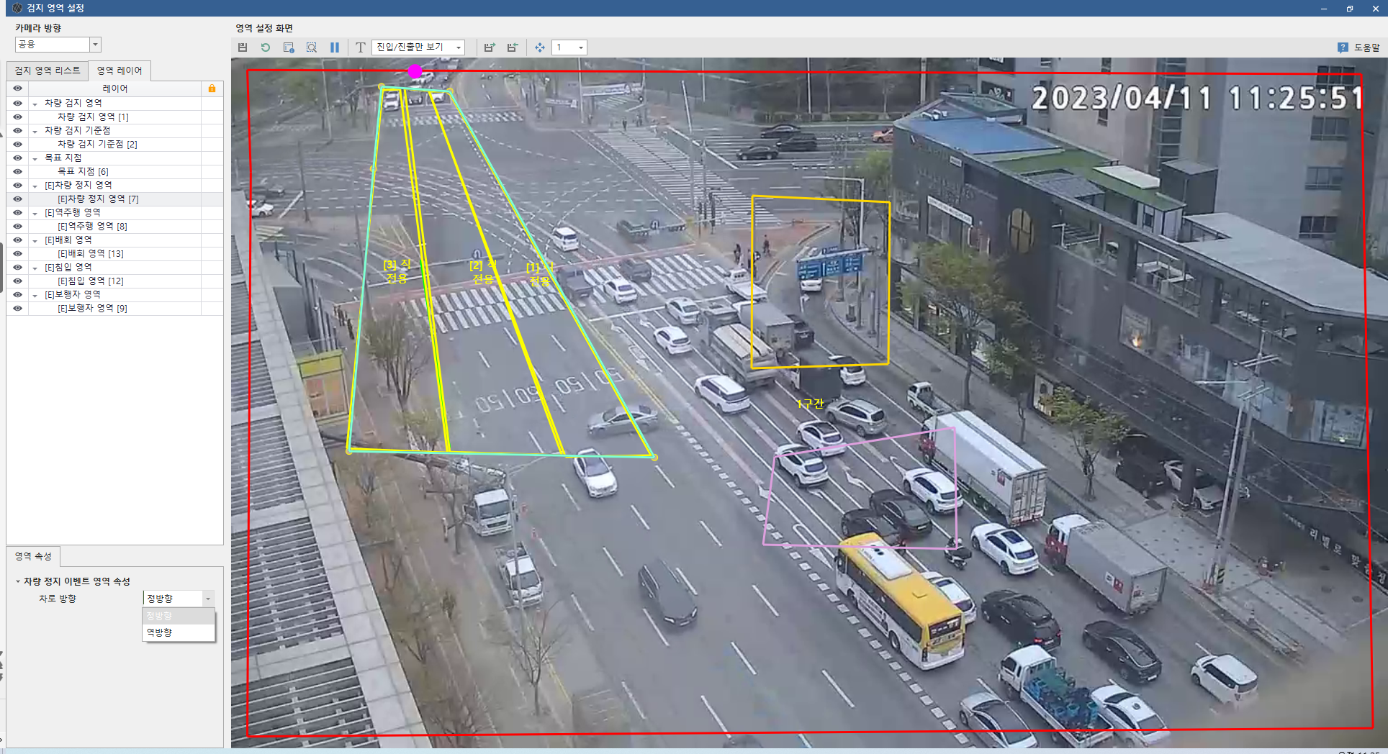
카메라 1 >>검지 영역 설정
검지 영역
검지 영역 설정
차량 검지 영역
추가
3
저장
차로
영상분석모듈설정
정방향 1차로
1차로
카메라 1
정방향 2차로
검지 영역
2차로
OSD설정
정방향 3차로
3차로
역방향 1차로
4차로
카메라 관리
역방향 2차로
5차로
차량 검지 영역 ∨
카메라 설정
차량 검지 영역(1)
2
차량 검지 기준점∨
카메라 1
차량 검지 기준점(1)
카메라 2
목표지점 ∨
카메라 방향
차로
공용
목표지점
카메라 3
참고화면
[E]보행자 영역 ∨
카메라 4
[E]보행자 영역[7]
[E]차량 정지 영역∨
[E]차량 정지 영역[8]
1
[E]역주행 영역 ∨
[E]역주행 영역[9]
[E] 배회 영역 ∨
영역 속성
차량 검지 영역 속성
2-1
항목 선택
영역 수정
2-1 – 속성 수정
저장/다른 항목 이동시 수정사항 저장
검지거리
1 구간 ∨

Slide 37
카메라 1 >>검지 영역 설정
검지 영역
검지 영역 설정
선 택
저장
차로
영상분석모듈설정
1차로
2차로
카메라 1
OSD설정
3차로
4차로
카메라 관리
5차로
차량 검지 영역 ∨
카메라 설정
차량 검지 영역(1)
차량 검지 영역(2)
카메라 1
차량 검지 기준점∨
카메라 2
차량 검지 기준점(1)
목표지점 ∨
카메라 방향
차로
공용
카메라 3
참고화면
목표지점
카메라 4
[E]보행자 영역 ∨
[E]보행자 영역[7]
[E]차량 정지 영역∨
[E]차량 정지 영역[8]
[E]역주행 영역 ∨
[E]역주행 영역[9]
영역 속성
차량 검지 영역 속성
검지거리
1 구간 ∨

Slide 38
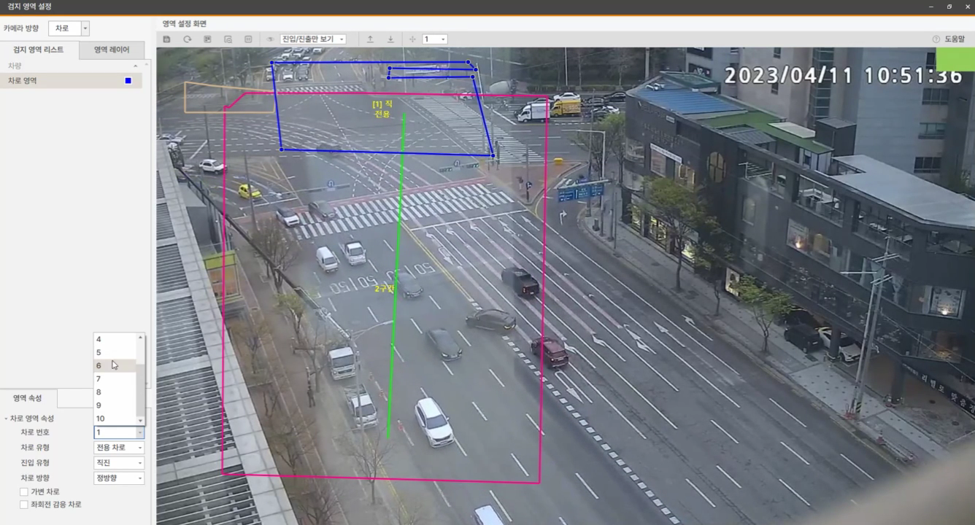
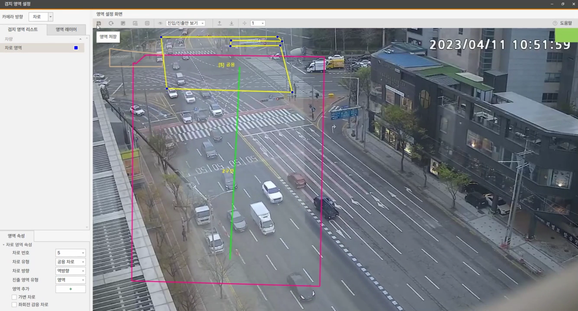
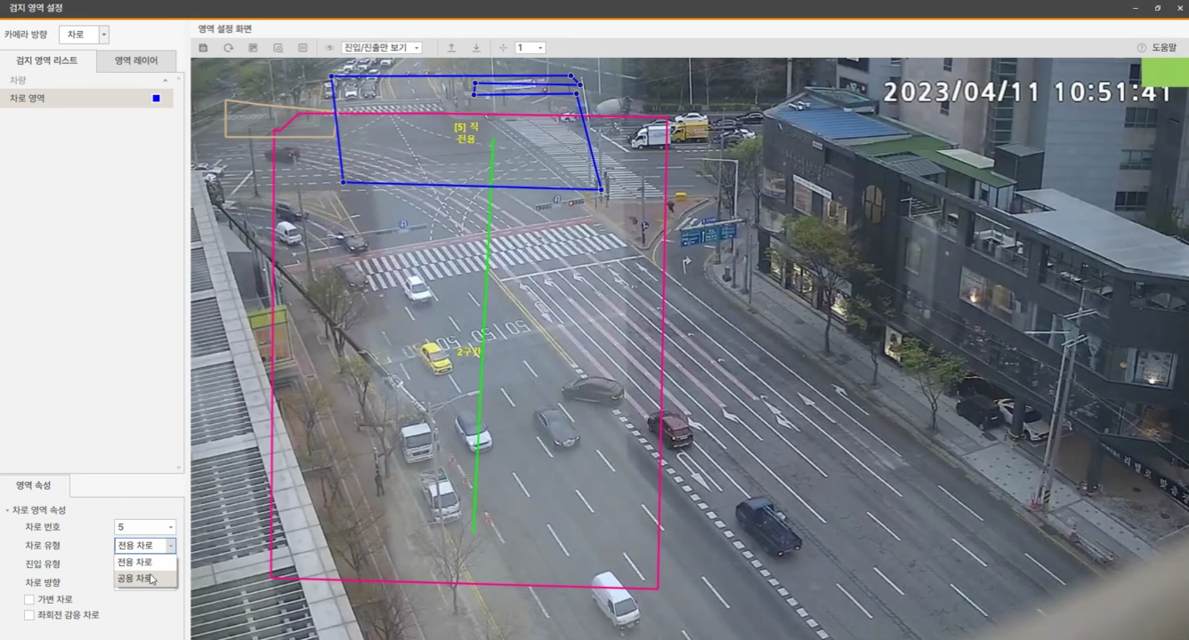
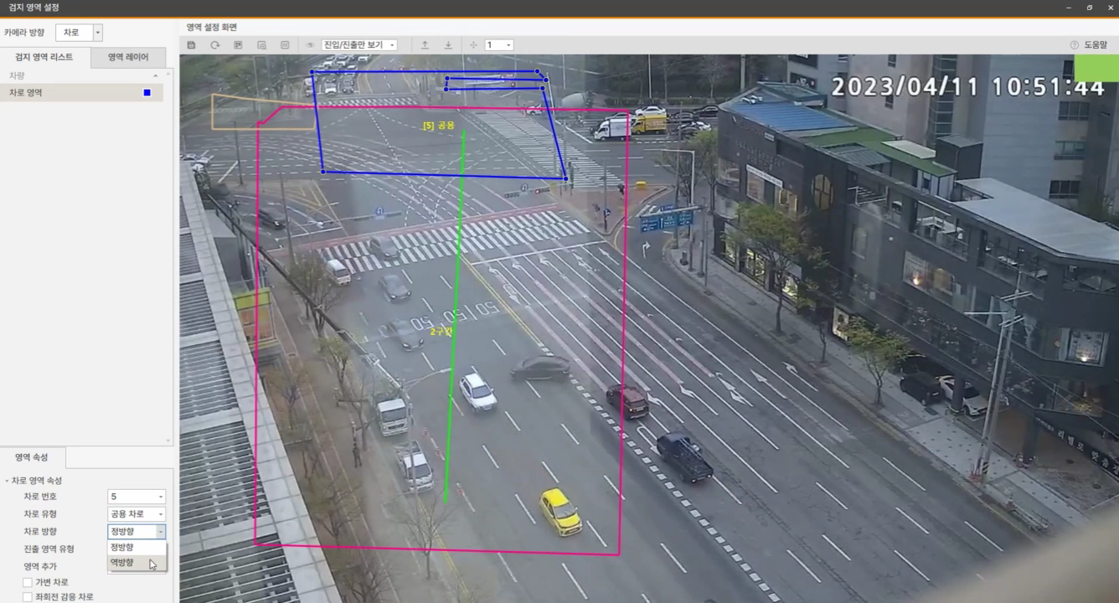
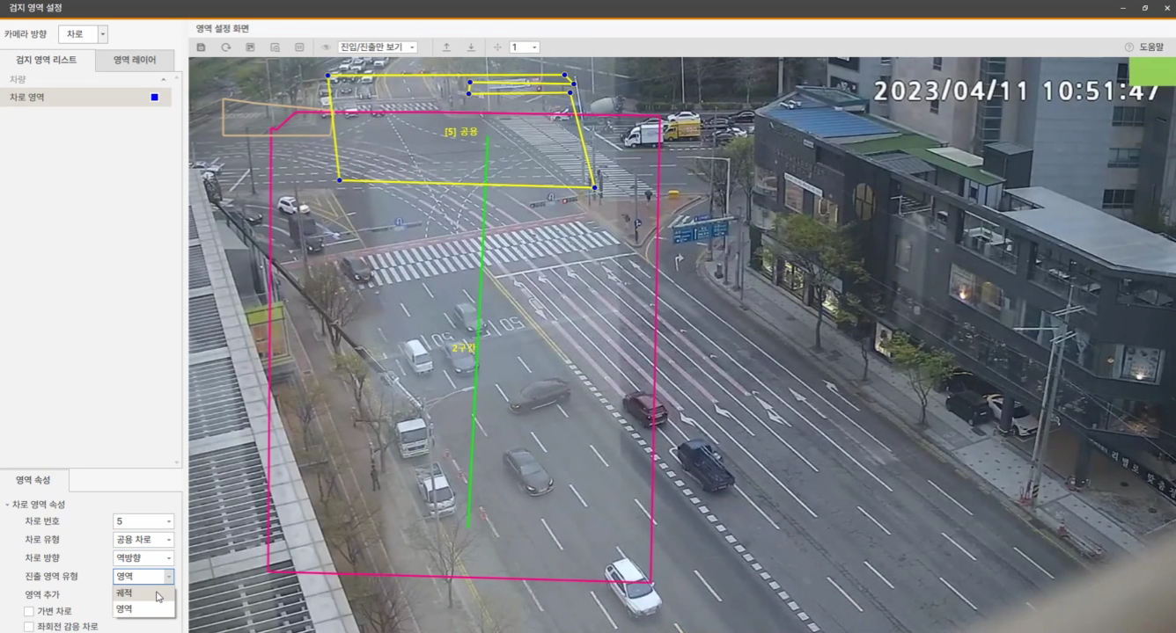
{기존} 차로 영역 추가 방식>>
1. 카메라 방향의 차로를 선택하면 추가할 차량>>[차로 영역]이 출력됨
2. 차로영역 속성의 차로번호를 선택
3. 차로 유형
4. 진입 유형
5. 차로 방향 >> 옵션선택
6. 차로 검지 영역을 화면에서 그려준다.
7. 저장하면 영역 레이어에 추가 된다.
참고화면

Slide 39
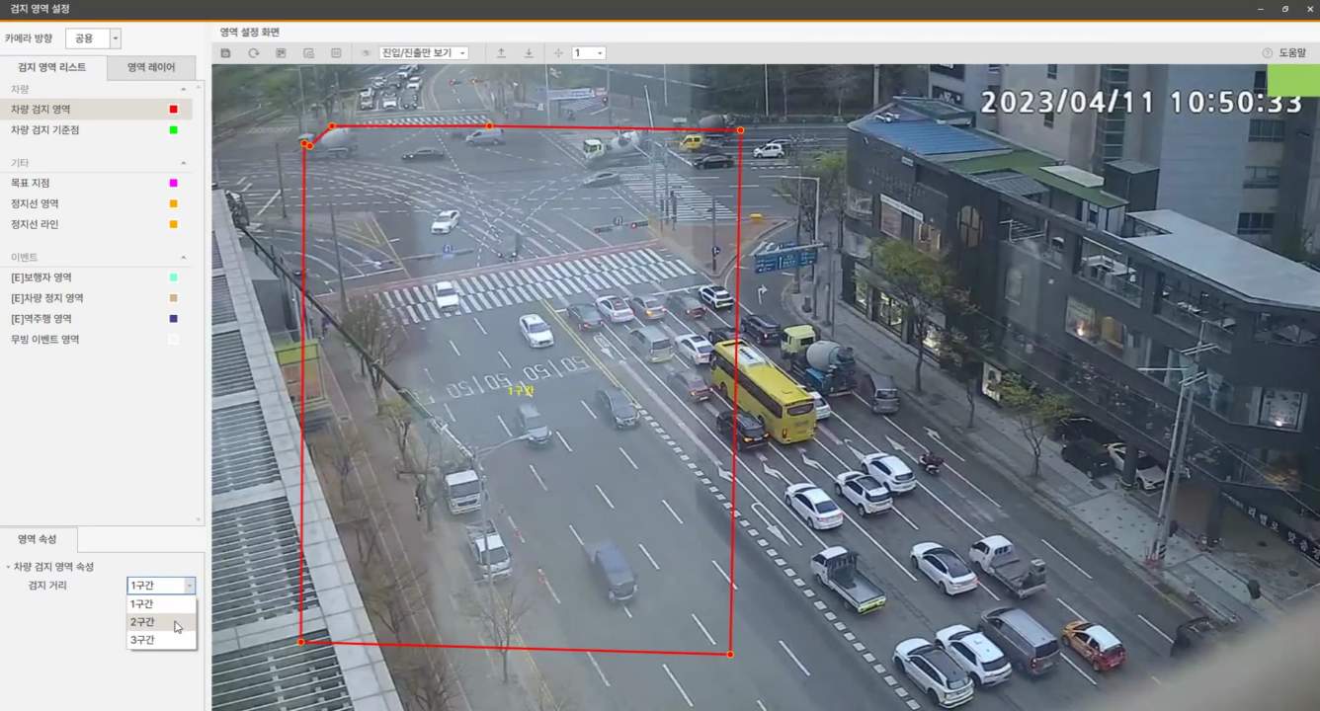
{기존} 검지영역 추가 방식>>
1. 카메라 방향의 공용을 선택하면 추가할 검지 영역 리스트가 출력됨
2. 검지영역 리스트에서 추가할 목록을 선택한후 영역을 추가한다.
3. 목록선택후 영상(화면)에서 영역을 그린다.
4. 영역 속성을 선택한다.
5. 최종 저장을 한다.
6. 영역 레이어에 추가된다.
참고화면

Slide 40
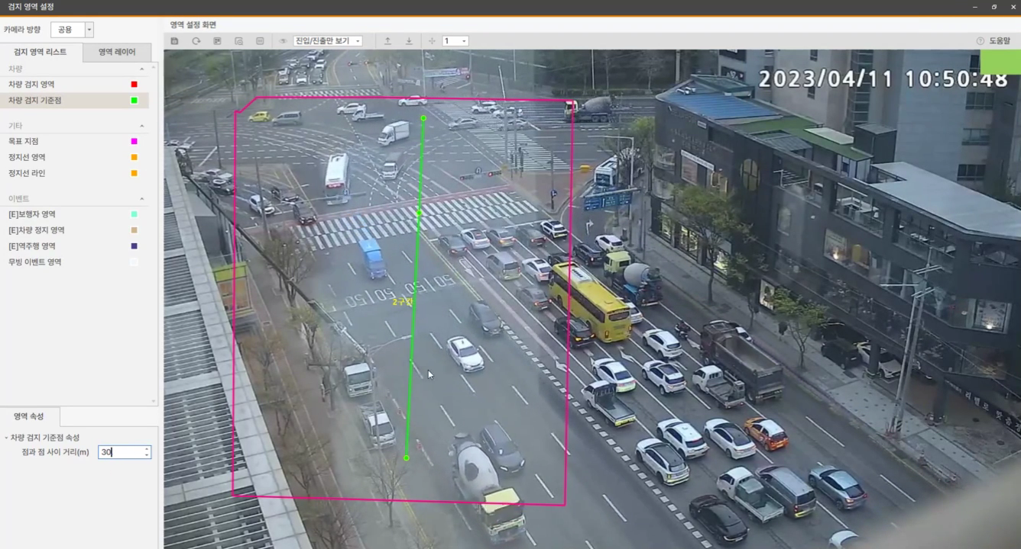
참고화면

Slide 41
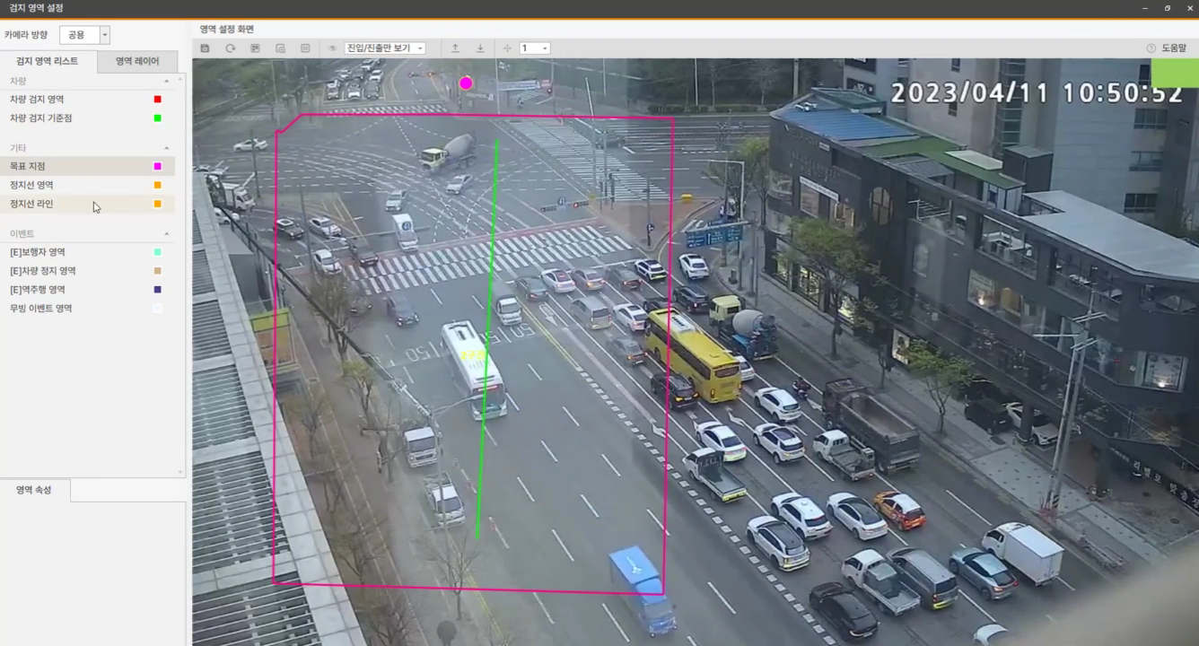
참고화면

Slide 42
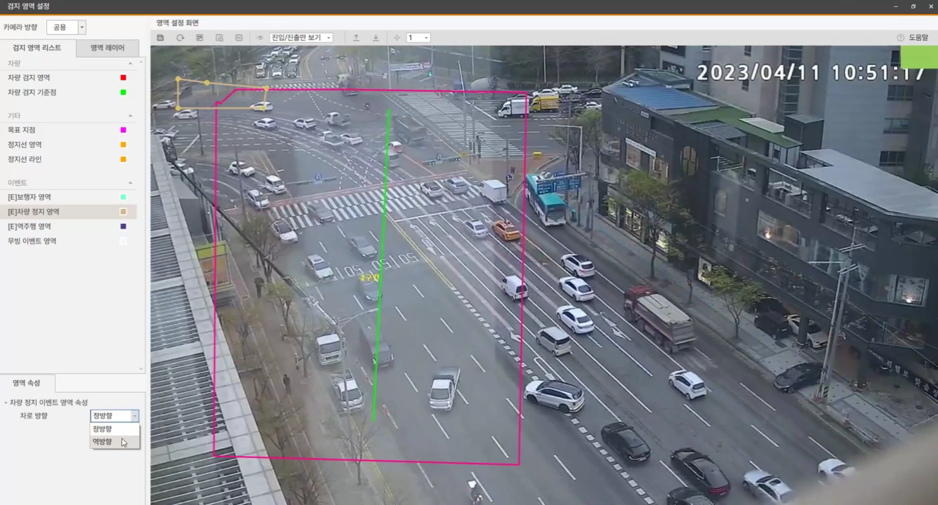
참고화면

Slide 43
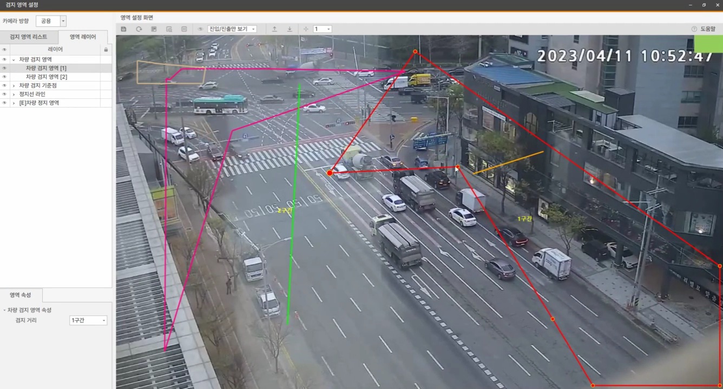


참고화면

Slide 44

참고화면

Slide 45

참고화면

